Slide 1

GERENCIAMENTO DE PROGRAMAS, PORTFOLIO E PMO
MBA em Gerenciamento de Projetos
Prof. Roberto Pallesi, Doutor, PMP, BB, MCTS
rpallesi@fgvmail.br
Versão: 3.2 - 06/2023

Slide 2

Objetivos da Disciplina
Debater a importância da implementação do escritório de projetos (PMO), no apoio a gestão de projetos na organização;
Introduzir os conceitos e fundamentos do um PMO;
Compreender os processos de implementação de um PMO, riscos, papéis e responsabilidades em sua estrutura, vantagens estratégicas de sua implementação;
Conceitos de avaliação Maturidade em gestão de projetos;
Conceitos de Gestão de Programas.
Conceitos e aplicações de Gestão de Portfólio.
Avaliação: trabalhos e prova;
Trabalhos: 3,0 pontos;
Prova: 7,0 pontos.

Slide 3
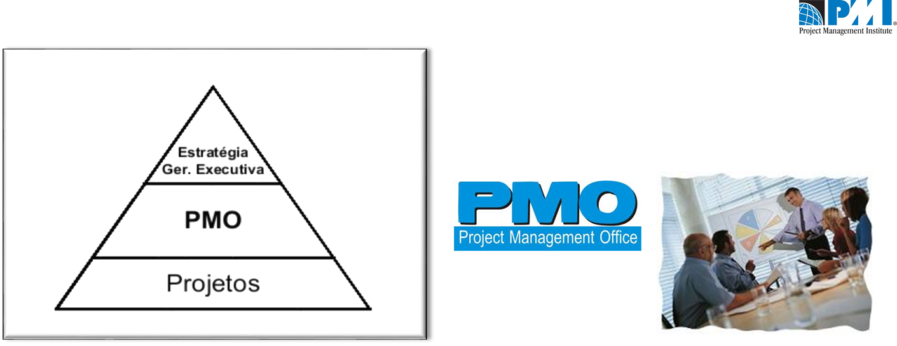
PMO-Definição
Dar orientação e suporte que permita à organização desenvolver seus projetos da forma mais eficiente e eficaz possível.
Unidade organizacional que centraliza e coordena o Gerenciamento de Projetos. Provedor completo de serviços de gerenciamento de projetos servindo a organização. (PMBoK)

Slide 4
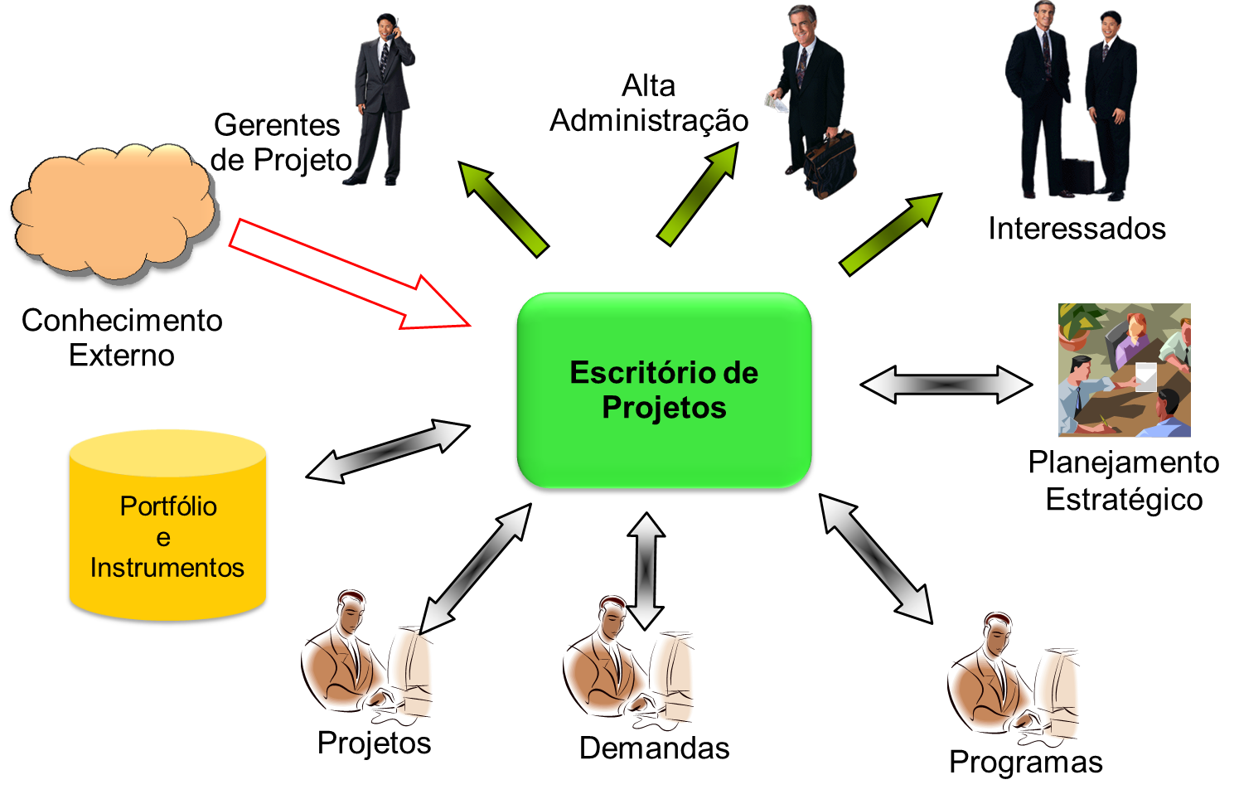
PMO-Definição

Slide 5
Cadeia de Valor-PMO - EGP
Padronização Retenção Diferenciação Competitiva
Recrutar, selecionar e definir base salarial
Criar plano de carreira
Promover treinamentos de capacitação
Desenvolver Workshop’s para troca de experiências
Atuar como segundo nível de escalação, suporte
Atuar como consultor/tutor para os gestores de projetos
Criar mecanismos de avaliação de desempenho
Desenvolver o código de ética do profissional
Implementar universidade corporativa e-learning
Desenvolver mecanismo de apoio administrativo para gestores de projetos
Pesquisa de clima organizacional
Otimização de uso de recursos compartilhados
Monitorar e Controlar o Desempenho dos Projetos
Informar o status dos projetos para alta gerência
Participar do planejamento estratégico da empresa
Identificar, categorizar, selecionar e priorizar projetos (gestão de portfólio)
Conduzir auditorias em projetos e pós projetos
Promover aconselhamento à alta direção
Avaliar o performance do PMO
Ativação de sala de guerra, se necessário
Avaliar, selecionar e classificar fornecedores de serviços
melhoria contínua (ouvidoria), benchmarking de mercado
Desenvolver e implementar uma Metodologia
Desenvolver Métricas (KPI’s)
Implementar Base de Conhecimento
Selecionar ferramentas e técnicas e padronizar
Desenvolver modelos de documentos e padronizar
Implementar mecanismo de alocação de recursos
Implementar mecanismo de apontamento de horas
Acompanhar melhores práticas do mercado, avaliar e implementar (se agregar valor)
Desenvolver método para geração de propostas para terceiros e mercado
Indicar GP e recursos mais adequados ao perfil do projeto (mapa de competências)
Consolidar informações
Organização
Capital Intelectual
Estratégia
Fonte: Pallesi, Roberto (2016)

Slide 6
Cadeia de valor de um PMO - EGP
METODOLOGIA ⬅➔ MATURIDADE ⬅➔ BASE DE CONHECIMENTO ⬅➔ CAPACITAÇÃO PERMANENTE
redução do desperdício
eficiência: mais barato, mais rápido e melhor
controle
suporte
melhoria
alinhamento estratégico
valor agregado
fonte única,
metodologia e SIGP
selecionar e priorizar o melhor mix de projetos

Slide 7
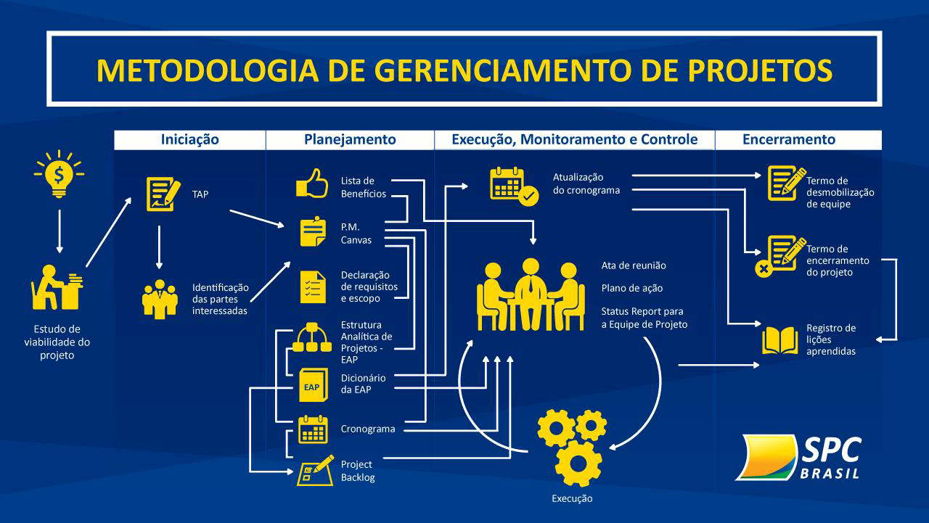
Metodologia
Planejamento Estratégico
Valor Agregado

Slide 8


Tipos de PMO: Escritório de Suporte a Projetos
Desenhado e concebido para um programa, projeto ou iniciativa única;
É montada uma estrutura específica para gestão e controle. Fornece suporte, ferramentas e serviços de planejamento, controle de prazos, custos, qualidade (apoio administrativo), metodologia de gerenciamento de projetos, base de conhecimento, viabiliza comunicação entre diversas empresas;
Utilizado para projetos complexos, onde envolve diversas empresas. Comum em empresas com estruturas projetizadas;
Separado, então, temporariamente das operações da empresa;

Slide 9
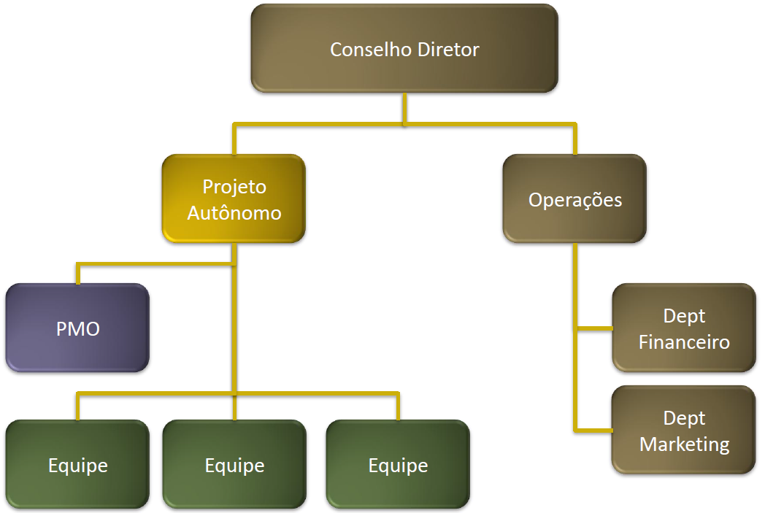
Escritório de Suporte a Projetos

Slide 10

Escritório de Projetos por Unidade de Negócios
Atende uma área de negócio ou funcional;
No Brasil, maioria dos escritórios de projetos são desse tipo;
São predominantes dos setores de Tecnologia da Informação;
Apoio a diversos projetos simultâneos da unidade de negócios;
Fornece suporte, ferramentas e serviços para planejamento, controle de qualidade, prazos e custos (apoio administrativo), para diferentes projetos da área funcional em questão;
Apoio na alocação de recursos técnicos, desenvolvimento de treinamentos, contratação de terceiros, disponibilização de metodologia, e base de conhecimento. Segundo nível de escalação na unidade de negócios.

Slide 11
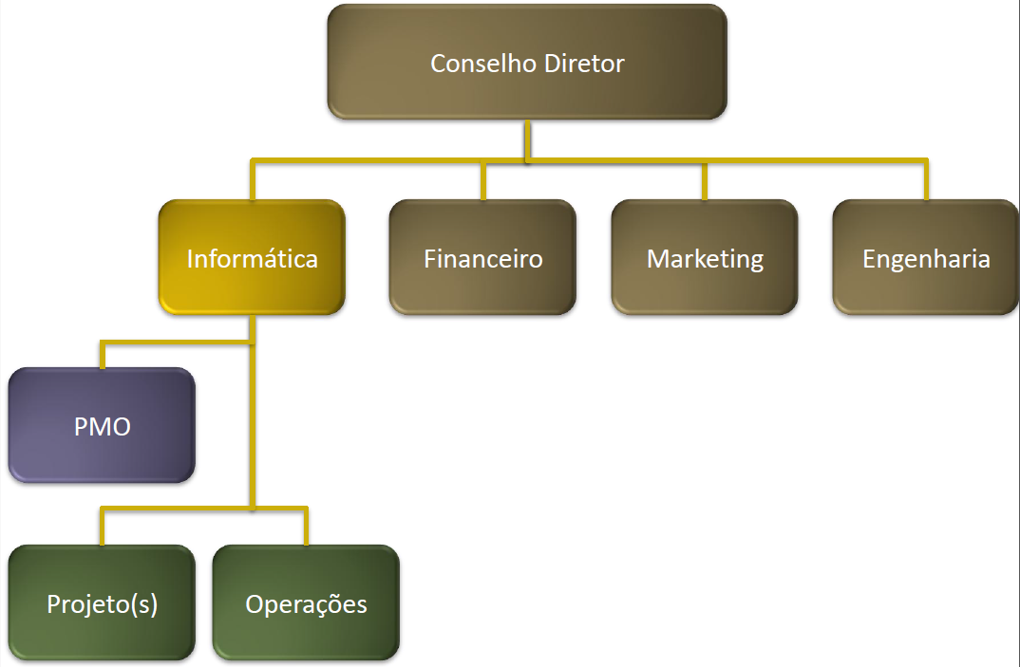
Escritório de Projetos por Unidade de Negócios

Slide 12

Escritório de Projetos Corporativo
Desenhado e implementado para atender a todos os setores da organização;
Participa ativamente do Planejamento estratégico da empresa;
Permite, então, a empresa escolher o projeto adequado alinhado a estratégia da mesma;
Gerencia o ciclo de vida inteiro do projeto, desde de a concepção ao encerramento;
Estudo dos projetos com foco em seu alinhamento estratégico e viabilidade econômica, capacidade técnica, impacto social e/ou ambiental;
Avaliação, Seleção, Priorização, Aprovação e Acompanhamento dos projetos;
Gerenciamento do ciclo de vida de todos os projetos interdepartamentais;
Integração interdepartamental. Gestão do conhecimento empresarial.
Projetos
Candidatos
Projetos
Priorizados
Idéias
Projetos
Idéias rejeitadas

Slide 13
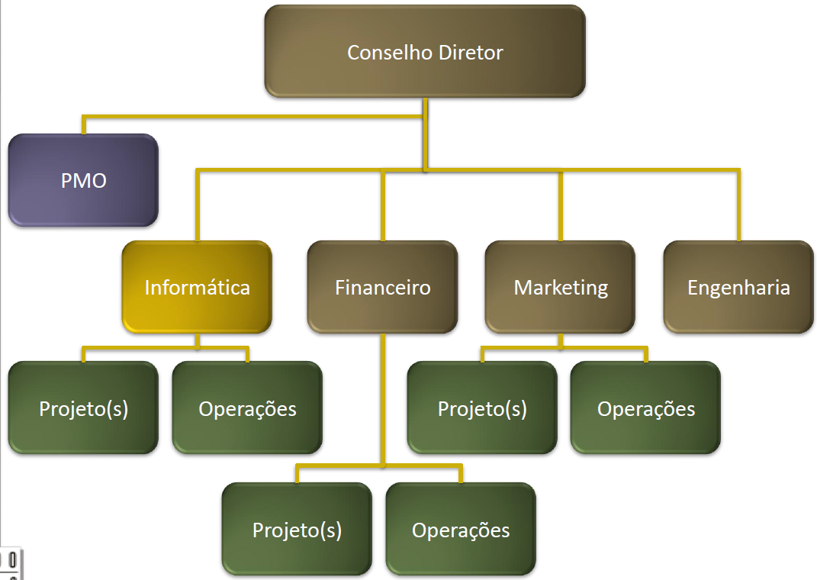
Escritório de Projetos Corporativo

Slide 14

Autonomia de um PMO
As variações de atuação (escopo) do PMO dependem do poder delegado (autonomia) conferido ao mesmo em relação aos projetos:
Autonomia Baixa (manter padrões):
coleta, trata e disponibiliza as informações dos projetos.
fornece treinamento e suporte aos gerentes de projeto.
pesquisa e dissemina melhores práticas, mantém base de conhecimento.
Conhecido como Centro de Excelência em projetos (CE) em algumas empresas.
responsabilidade pelo resultado do projeto é de competência do GP.
Autonomia Média:
Além dos itens acima, sugere ações preventivas e de contorno.
Alerta a alta direção sobre desvios nos resultados dos projetos.
Oferece orientação/suporte aos GP’s.
É co-responsável pelo sucesso dos projetos.
Autonomia Alta:
Pode vir a interferir em decisões técnicas e gerenciais do projeto.
Pode vir a intervir em um projeto.
É responsável pelo sucesso do projeto. Denominado.
Escritório Responsável pelo Projeto (APO – Accontable Project Office)

Slide 15

Amplitude de autonomia de um PMO
Deixar fazer com metodologia
Fiscalizar e orientar
Analisar informação
Decidir estratégia e reestruturar
Coletar informação
Intervir e controlar
Exigir correção
+Passivo
+Ativo
VARIÁVEIS
DE INFLUÊNCIA
VARIÁVEIS
DE INFLUÊNCIA
Porte da empresa;
Nível de Maturidade;
Perfil Executivo;
Distribuição geográfica;
Porte dos projetos;
Estrutura organizacional;
Número de Projetos;
Existência ou não de um PMO.

Slide 16
Funções típicas do PMO segundo Crawford
CEO
Nível Estratégico:
Amplitude Corporativa
Diretoria 1
Diretoria 2
Diretoria 3
PMO N3
Nível Tático:
Amplitude Departamental
Gerencia 1
Gerência 2
PMO N2
Projetos
PMO N1
Nível Operacional:
Amplitude Programa-Projeto

Slide 17
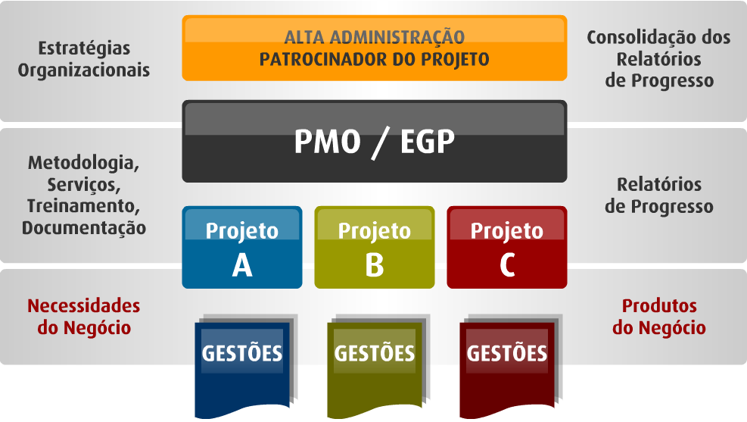
AMBIENTE ORGANIZACIONAL - PMO

Slide 18
Componentes de uma Metodologia:
(Pré-requisitos básicos para criação de um PMO)
Metodologia: princípios, métodos e regras que regulamentam o gerenciamento de projetos na organização, que devem ser disseminados e seguidos por todos os colaboradores. Tendo como principal objetivo de padronizar, uniformizar e facilitar a gestão de projetos na empresa/organização.
Componentes
de uma metodologia
p/ implementação
do PMO. Requisitos
Básicos.
Templates (Modelos de documentos padronizados)
How-To Guides
(como usar em que momento usar, modelos ferramentas, técnicas )
Desenvolvimento e Padronização de Processos
(geração de processos para o ciclo de vida do projeto)
Tecnologia
(Repositório de informações/Base Histórica)
Guia da Metodologia (Manual)
Ferramentas (escolha e treinamento)
Definição de papéis e responsabilidades
(recursos do PMO)

Slide 19



Pilares de um PMO - Método
Definição de Método
Um método de gestão de projetos é um conjunto de processos, procedimentos, “templates”, guias, melhores práticas, padrões e políticas utilizados para auxiliar uma equipe a planejar, executar e controlar os projetos de forma homogênea e padronizada.
A padronização e repetição do processo permite um entendimento comum dos mecanismos de gestão dos projeto, além de propiciar a oportunidade de melhoria contínua.
Desenvolver
Melhorar
Suportar

Slide 20


PMO ➔ DESAFIO - Buscar Visão única
Um “dedo-duro”;
Um inspetor/auditor;
Um centro burocrático;
Um evento temporário;
Mais dinheiro mal empregado;
Uma função de “caça as bruxas”.

Slide 21

Possíveis problemas na Implementação
a “cultura organizacional” pode provavelmente resistir à mudança;
“nós chegamos até aqui desta forma, por que mudar ?”;
“a maioria dos nossos competidores não faz isto...”;
Eu sou um GP com muita experiência e não preciso de apoio;
Isto irá inibir a criatividade profissional;
Uma mudança da estrutura de poder (cada atividade deslocada para o PMO poderá gerar um enclave de resistência cujo risco deve ser gerenciado).

Slide 22

O Porque na necessidade de um PMO ?
Gestão descentralizada, exerce
pressão nos GP’s
Falta de comunicação entre departamentos na organização
Conhecimento heterogêneo, tácito e descentralizado
O PORQUE DA NECESSIDADE DE UM PMO
Falta de um plano de carreira,
falta de suporte para GP
Falta de visibilidade do desempenho dos projetos
Falta de padrões, associado ao aumento da complexidade dos projetos
Pressões por resultados (prazos, custos, etc.)

Slide 23
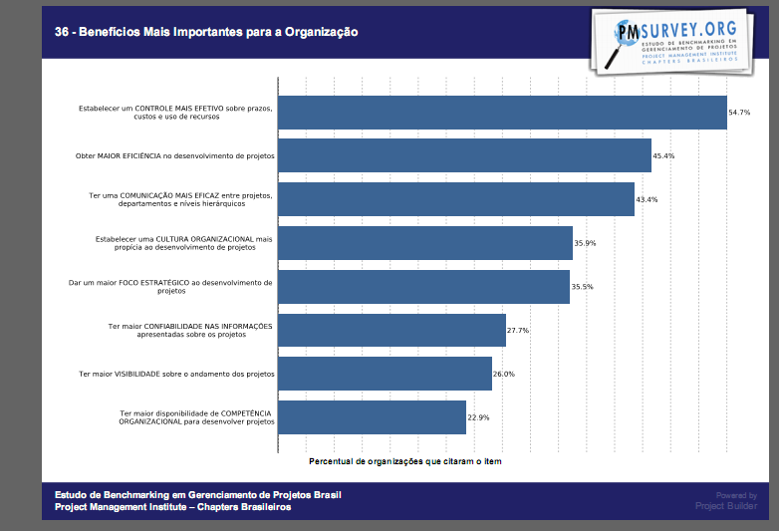
Benefícios mais importantes de um PMO-2017

Slide 24
8 Fatores Críticos de Sucesso
Avaliar o valor de gestão de projetos para organização;
Investir na mudança de cultura, quebrar paradigma do imediatismo;
Obter um patrocínio executivo;
Avaliar a maturidade da empresa em gestão de projetos;
Definir o tipo de PMO, os serviços que serão oferecidos (escopo de atuação), a estrutura necessária para ativação do mesmo, implementando a base de conhecimento e estruturando uma metodologia;
Tratar a implementação do PMO como um projeto ,definir prazo e orçamento. Alocar recursos necessários, divulgar os objetivos esperados com a implementação;
Motivar e doutrinar os envolvidos da necessidade de adequação;
Estabelecer piloto, avaliar resultados, ajustar. E entrar em operação, obtendo o contínuo feedback e melhoria contínua ouvindo a todos os envolvidos. Procurando sempre realizar benchmarking com o mercado.

Slide 25
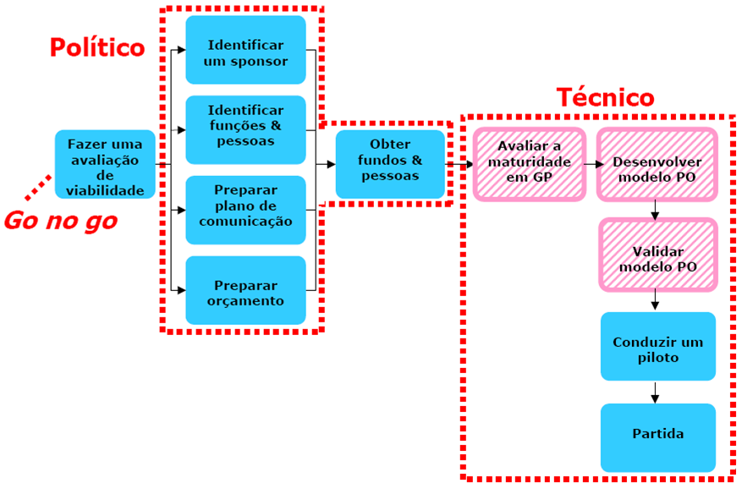
Passos para a criação do PMO
1
2
3
4
Criar
um plano
Estratégico
Vender
A idéia
Implementar
o plano
Avaliar
resultados

Slide 26

O estabelecimento de um Project Office tem dois componentes fundamentais:
De fato criar
um Project Office
2
Vender o conceito
para alta gerência
e profissionais
1

Slide 27

Vendendo o Conceito
Para alta gerência
Convencê-los de que um Project Office pode contribuir para o melhoria dos resultados organizacionais em imagem e resultados;
Fundamentar bem as necessidades de implementação;
Definir adequadamente a estratégia de implementação.

Slide 28
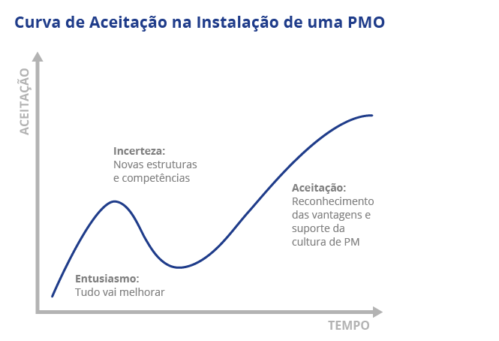
Vendendo o Conceito
Perguntas que a alta gerência fará:
Quanto custará para estabelecer um PMO?
Quanto custará para mantê-lo funcionando no dia-a-dia?
Como irá um PMO permitir que a empresa atinja suas metas mais efetivamente?
Como a existência de um PMO pode aumentar meus lucros e resultados?
Perguntas que os gerentes de projetos da empresa farão:
Quanto de burocracia vem pela frente?
Será que isto vai aumentar o prazo dos meus projetos?
Será que isto vai gerar mais custos para os meus projetos?
O que mudará na minha vida daqui para frente?
Será que terei menos liberdade que eu tenho hoje?
Isto não é somente mais uma nova “onda”...
Comunicação

Slide 29
Vendendo o Conceito
Antes de mais nada, prepare-se! Tire uma foto dos projetos atuais
Quantos projetos implementamos por ano em média?
Quantos atrasaram? Quanto tempo? Por quais motivos?
Quantos custaram mais do que tinham sido planejados? Por que custaram mais? Quantos custaram menos?
Quantos clientes ficaram insatisfeitos com o resultado do projeto? Por que ficaram insatisfeitos?
Houve necessidade de retrabalhos em alguns projetos? Qual motivo?
Quantos projetos realmente trouxeram os benefícios que se propuseram? Quantos não trouxeram?
Qual o tamanho a duração media de um projeto? Em nossa organização, quanto tempo levamos para nos planejar? Isto é bom?
Como está o nível de satisfação dos GP’s e recursos que trabalham em projetos, o que almejam e desejam?
E a principal questão … quantas destas questões acima sua empresa conseguem responder? Se não consegue, não existe histórico dos projetos?

Slide 30
Passos iniciais da Implementação mais detalhes
Antes de mais nada a criação de um PMO é um projeto, logo encare como tal;
Oficialize o comprometimento do patrocinador (sponsor) influente;
Entenda a cultura organizacional, o valor estratégico do projetos para empresa;
Avalie a maturidade da empresa em gestão de projetos;
Faça um benchmarking com empresas concorrentes (visite empresas);
Crie um Project Charter (termo de abertura do projeto);
Designe um gerente de projeto;
Determine os recursos necessários para o projeto;
Crie um plano de projeto (cronograma, avaliação de riscos, plano de comunicação, etc.), com mapa dos stakeholders e suas influências;
Defina estratégias para mitigar resistências, envolva a todos os futuros usuários;
Defina canais de comunicação e comunique a ideia sempre;
Crie métricas para controlar o progresso e o sucesso do projeto;
Não faça com que projetos que já estão em execução tenham que fazer documentação retroativa. Comece a implementação com novos projetos;
Conduza um piloto (mostrar o antes e o depois)
Importante: Visibilidade de custos para manutenção do mesmo operacional.

Slide 31

PMO - Gestão de carreiras
Cargos comuns em um escritório de projetos estruturado:
Gerente de PMO (CPO);
Gerente de Portfólio de projetos;
Gerente de Programas com experiência (mentor);
Gerentes de Projetos com experiência (mentor);
Experts em Processos e Controle de Qualidade (GB, BB);
Experts em Organização e Métodos;
Experts em Treinamento;
Especialistas em Padronização de Documentos;
Especialistas em riscos;
Coordenador de Comunicação;
Coordenador de Controle de Mudanças ;
Especialistas em administração de base de conhecimento;
Gestor de contratos;
Recursos de Apoio Administrativo;
Consultores de TI;
Experts em desenvolvimento de propostas.

Slide 32
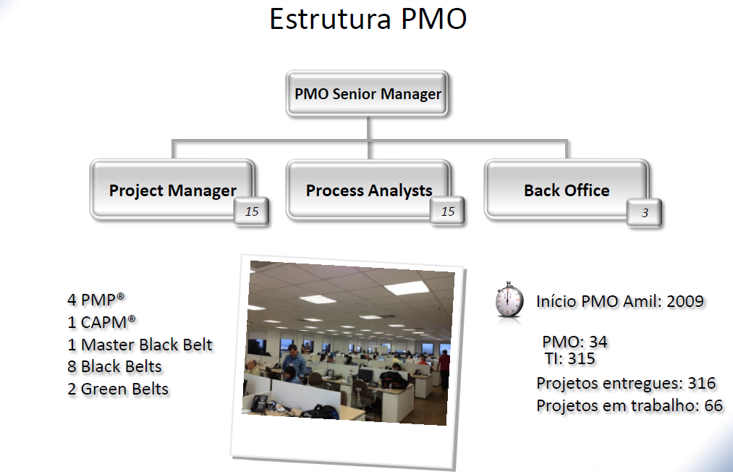
Exemplo de um PMO estruturado - TI

Slide 33
Métricas: principais atributos
Aderentes ao perfil dos projetos da organização;
Que reflitam realismo;
Simplicidade de coleta;
Uso inteligente de técnicas (Curva S, Valor Agregado);
Revisão sistemática das mesmas;
Divulgação ampla na organização;
Metodologia: com instruções referentes a coleta das informações.

Slide 34
Algumas métricas específicas dos projetos
Escopo:
IDE > 95% (Indíce de desempenho de entregas);
100% de Mudanças de escopo negociadas, documentadas e implementadas.
Custo:
> 95% de projetos entregues nos limites de tolerância orçamentária;
Tempo:
> 95% de projetos entregues nos limites de tolerância de prazos;
Qualidade/Stakeholders
< 5% de necessidades de retrabalhos por projeto, por problemas de aceite;
> 90% de satisfação dos stakeholders envolvidos no projeto.
Comunicações
100% dos Relatórios de acompanhamento para o cliente entregues nos períodos combinados .
100% de todas as Escalações documentas, endereçadas e resolvidas por projetos;
100% Análise de riscos e resposta a riscos desenvolvida para todos os projetos;
100% de lições aprendidas coletadas;
Base histórica do projeto criado e liberado para referências futuras.

Slide 35
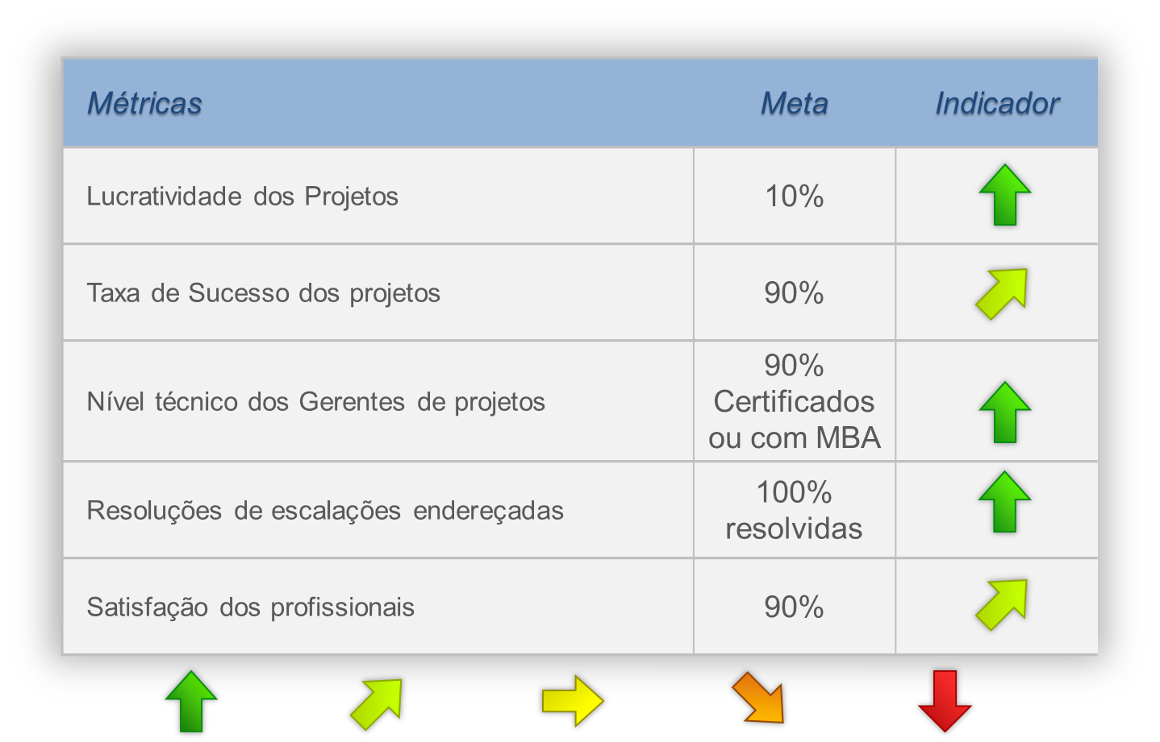
Algumas métricas genéricas para o PMO
Visibilidade do PMO na empresa:
Qtde. de projetos gerenciados pelo PMO (mês);
Qtde. de projetos iniciados no mês corrente, com uso da metodologia e supervisão do PMO;
Qtde. de projetos concluídos com sucesso (mês);
Número de consultas de informações na base de conhecimento (mês);
Exemplos:

Slide 36
Dashboards
Portfólio de objetos:
número | projeto | IDP | IDC | ISC | IST | ROI | VPL | status do projeto
1 | implantar ferramentas de gerenciamento de portfólio e capacitar a equipe
2 | capacitar a empresa em Six Sigma
3 | criar novas áreas de prestação de serviços (portfólio e Six Sigma)
4 | realizar pesquisa de mercado
5 | modernizar a metodologia e as ferramentas de gestão de projetos
6 | implementar o sistema de relacionamento com o cliente
 | status do portfólio
índice de satisfação do time (IST) = pesquisa qualitativa em escala de 1 a 10;
índice de satisfação do cliente (ISC) = pesquisa qualitativa em escala de 1 a 10;

Slide 37

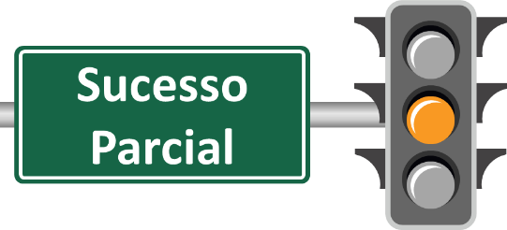


Métricas: Ex.: Avaliação de sucesso em Projetos
Indicadores de Sucesso
em Projetos
1000 pts
1-5 rating
1000-900 pontos
Atributos relacionados
Atributos relacionados
a resultados
a pessoas
640 pts
360pts
Escopo esperado
Moral do Time Alta
Cliente satisfeito
900-750 pontos
160 pts
160 pts
200 pts
Qualidade esperada
160 pts
Dentro do Prazo
160 pts
MENOR que 750 pontos
Dentro do Orçamento
100 pontos por não conformidade
160 pts

Slide 38
Plano de projeto de implementação do EGP
1. Projeto PMO - EGP
1.1 gerenciamento do projeto
1.2 diagnóstico
1.3 estrutura do PMO
1.5
projeto piloto
1.5.1 definição
1.2.1 avaliação da maturidade em GP dos recursos
1.2.2 avaliação da maturidade do PMO
1.2.3 relatório da avaliação
1.3.1 estrutura física
1.3.2 equipe
1.4.3 treinamentos
1.5.2 desenvolvimento
1.5.4 ajustes e melhorias
1.6
encerramento do projeto
1.6.1 avaliação final
1.6.2 lições aprendidas
1.6.4 desmobilização da equipe
1.1.2 planejamento
1.1.3 reuniões e apresentações de gestão
1.1.1 abertura
1.1.4 relatórios de desempenho
1.5.3 relatórios de diagnóstico
1.4.2 ferramentas
1.4 metodologias e ferramentas
1.4.1 metodologias
1.6.3 fechamento administrativo e financeiro

Slide 39
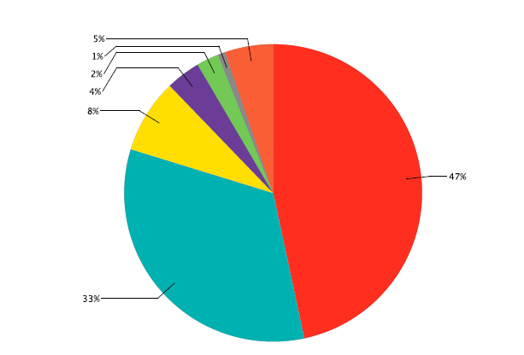
Quantidade de PMO´s na Organização
7% - Mais de 5
1% - Possui 5
1% - Possui 4
4% - Possui 3
7% - Possui 2
56% - Nenhum
25% - Possui 1
Fonte: Estudo de Benchmarking em GP, 2014 - www.pmsurvey.org

Slide 40

O que é um modelo de maturidade em Gerenciamento de Projetos?
Uma forma de mensurar o estágio de uma organização na habilidade de gerenciar os seus projetos.
Sugestão para a elaboração de um plano de crescimento para atingir o maior nível de maturidade, proporcionando:
Alto índice de sucesso;
Alta produtividade;
Alta satisfação profissional e baixo nível de stress.

Slide 41
Maturidade em Projetos na Estrutura organizacional
Maturidade pode ser definida como o grau/estágio em que uma determinada organização pratica o gerenciamento de projetos.
Quanto maior a maturidade organizacional em gerenciamento de projetos, maiores serão as chances de sucesso nos projetos e maior será a competência para se conduzir projetos complexos.
-
+
Maturidade em gerenciamento de Projetos

Slide 42
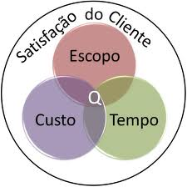
Modelos de Maturidade
Um modelo de maturidade é uma forma de mensurar o estágio de uma organização nas práticas e habilidade de gerenciar seus projetos. Então são mecanismos capazes de qualificar a maturidade. Estes modelos auxiliam a elaboração de processos, indicam melhores práticas buscando com que as organizações se desenvolvam de forma constante.
A partir da comparação das práticas da organização com as preconizadas pelo modelo, é possível determinar qual evolução necessária para se atingir o próximo nível de maturidade.
Existem aproximadamente 30 modelos de avaliação de maturidade.
SEI (Software Engenieering Institute) com o lançamento do CMMI nos anos 90, foi o precursor.

Slide 43
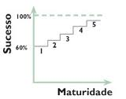
Maturidade - Modelos
Características comuns dos modelos de maturidade:
Divididos em Níveis de evolução.
Utilizam-se de Questionários para determinar qual o grau ou estágio de maturidade atual.
Baseados nas respostas, calcula-se a pontuação e emite-se uma avaliação.
Sugerem um plano de melhorias para se atingir o nível subsequente.

Slide 44

Nível de Maturidade-Evidências
Maturidade em gerenciamento de projetos está positivamente associada à melhor performance. Fazendo parte inclusive do marketing das empresas;
As organizações diferem drasticamente em seus níveis de maturidade, mesmo as pertencentes a um mesmo ramo;
Mesmo empresas com níveis altos de maturidade podem evoluir. É fundamental uma análise para saber onde aplicar seus investimentos em gerência de projetos;
Empresas mais maduras perdem menos dinheiro no processo de gerenciamento de projetos;
Empresas mais maduras tem normalmente um resultado de projeto mais previsível. Pela capacitação dos recursos e uso de uma metodologia padronizada na empresa, o que por si só não é garantia de sucesso. Apenas aumentam a probabilidade de sucesso do projetos.

Slide 45
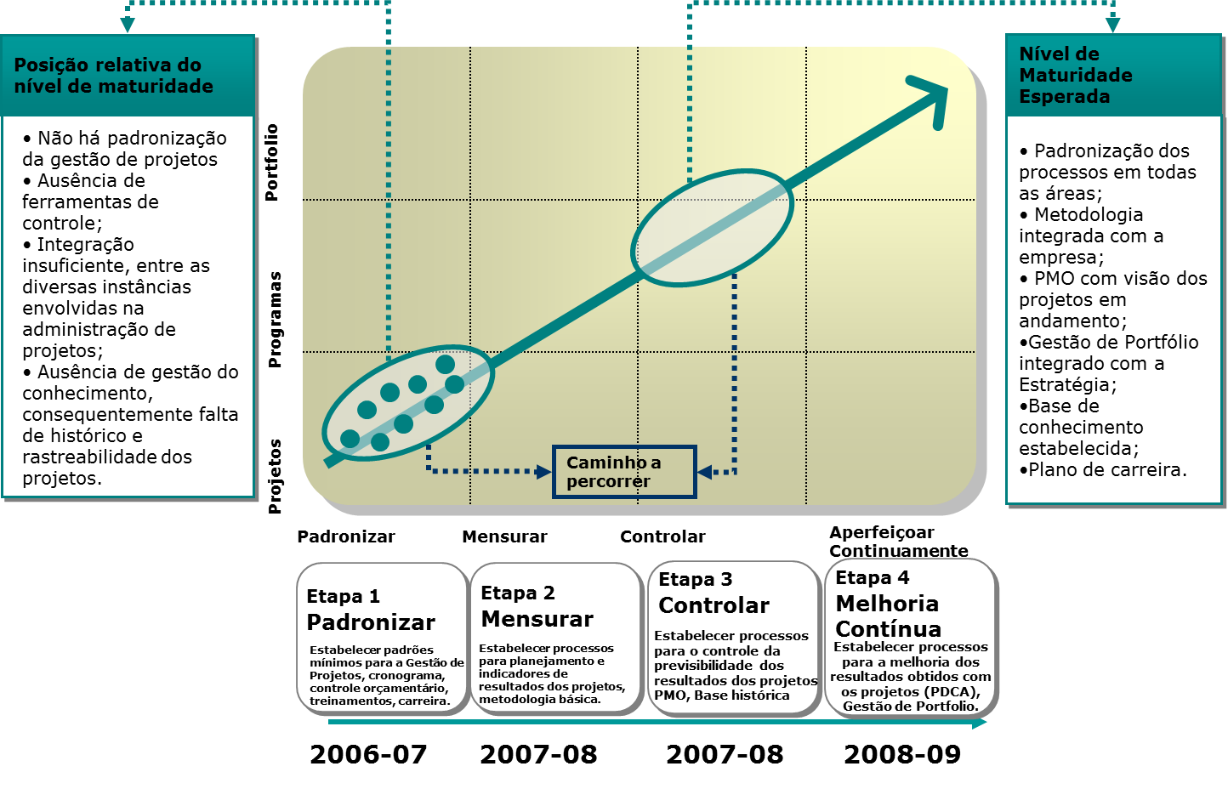
Maturidade – Exemplos de evolução

Slide 46

Exemplos (mais conhecidos) de Modelos de Maturidade
OPM3 - Organizational Project Management Maturity Model (PMI) (descontinuado);
KPMMM – Kerzner Project Management Maturity Model;
CMMI – Capability Maturity Model Integration
Center for Business Practices (PMMM), PM Solutions;
Modelo MMGP (Prof. Darcy Prado);
Berkley Project Management Maturity Model (PM3);
ESI International’s Project Framework.

Slide 47


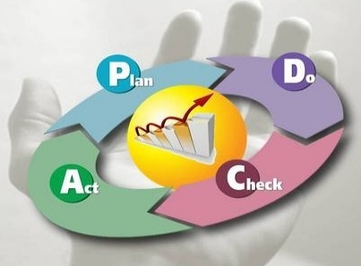
Modelos de Maturidade em Projetos
O modelo genérico é baseado em níveis, através do qual o processo uma organização poderá ser avaliado como:
Nível 1 (Inicial) – Processos são ad hoc, esporádicos, desorganizados e caóticos (o sucesso depende de esforço pessoal).
Nível 2 (Repetível/Gerenciado) – Processos com um padrão de regularidade. Algum investimento em treinamento de GP em SW de gestão de projetos. Conhecimento tácito. Foco escopo, prazo, custo.
Nível 3 (Definido) – Processos padronizados, documentados e comunicados, método disseminado. Frequentemente existe um PMO.
Nível 4 (Gerenciado Quantitativamente) – Projetos monitorados e controlados (Indicadores de desempenho e previsibilidade). Metodologia consolidada. PMO operacional. Base de conhecimento operacional.
Nível 5 (Otimizando) – Boas práticas implementadas (melhoria contínua: PDCA). Sugestões/tecnologias são bem vindas. Para otimização dos serviços oferecidos. Criatividade presente.

Slide 48
CMMI – Aplicação Prática
Aplicação do CMMI –Empresa no nível 5
Tata Consultancy Service (TCS)
A aplicação das melhores práticas sugeridas pelo CMMI na TCS vem agregando significativamente na qualidade de seus produtos e serviços .
Uma das práticas muito importante é a confecção de um documento chamado Defect Prevention.
Defect Prevention basicamente possui o objetivo de listar os defeitos encontrados ao longo das fases de projetos de desenvolvimento de SW, analisar a causa raiz do defeito e definir as ações preventivas/corretivas e registrar.
O objetivo desta prática é obter melhoria nos processo vigentes, modificando-o exatamente nos pontos onde há falha para que o problema não venha se repetir.

Slide 49
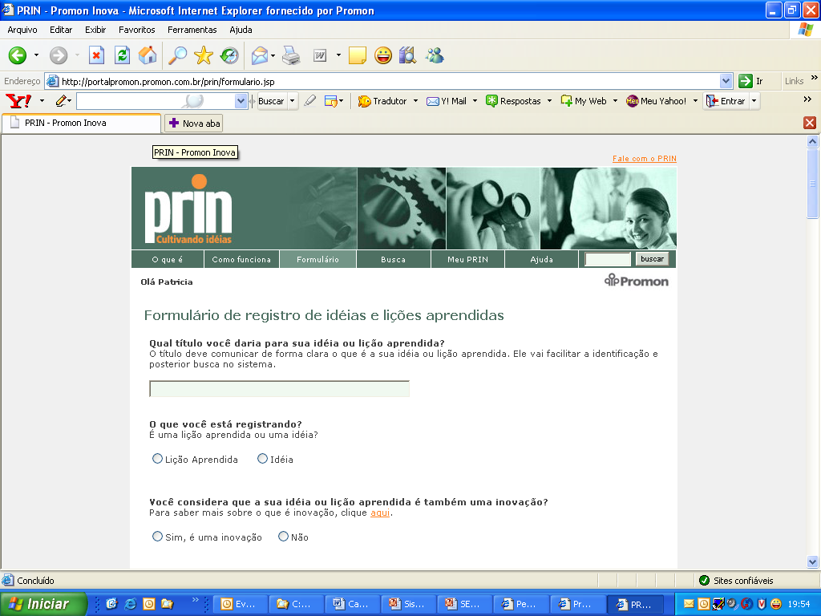
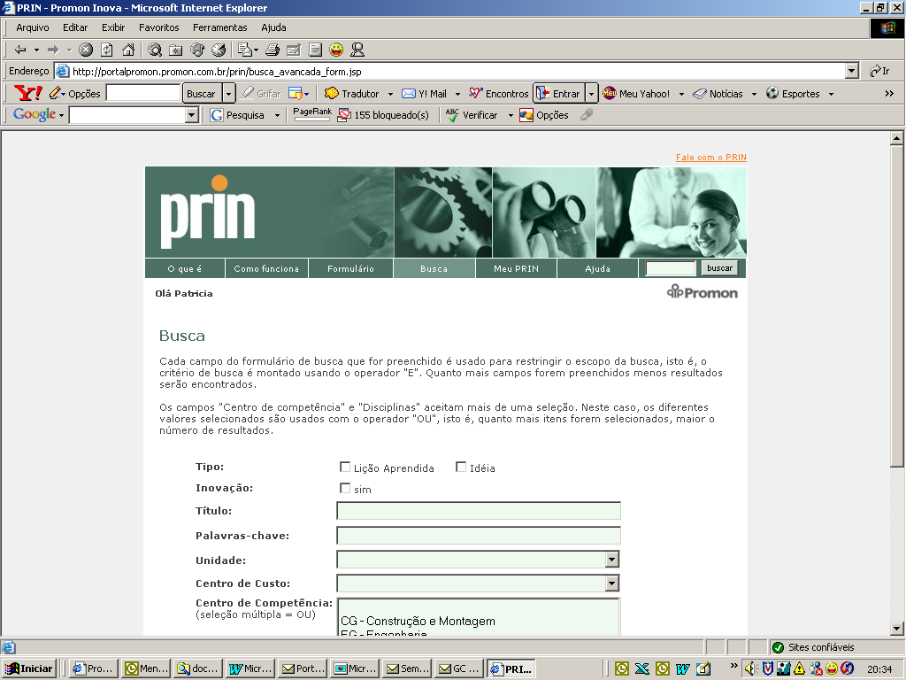
Exemplo de Registro de Lições aprendidas e ideias
Proposição de ideias, registro e divulgação de lições aprendidas e de reconhecimento à inovação

Slide 50

Kerzner’s PMMM
Define o estágio atual, e sugere ações para evolução gradual da Gerência de Projetos na organização;
Sugere a aplicação prática da Gestão de Mudança, onde se busca minimizar a resistência na implementação do sistema através da disseminação da cultura;
Orienta o planejamento da Implementação.

Slide 51
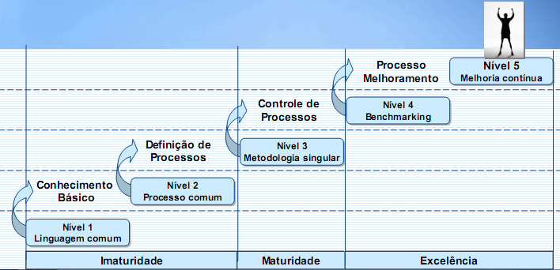
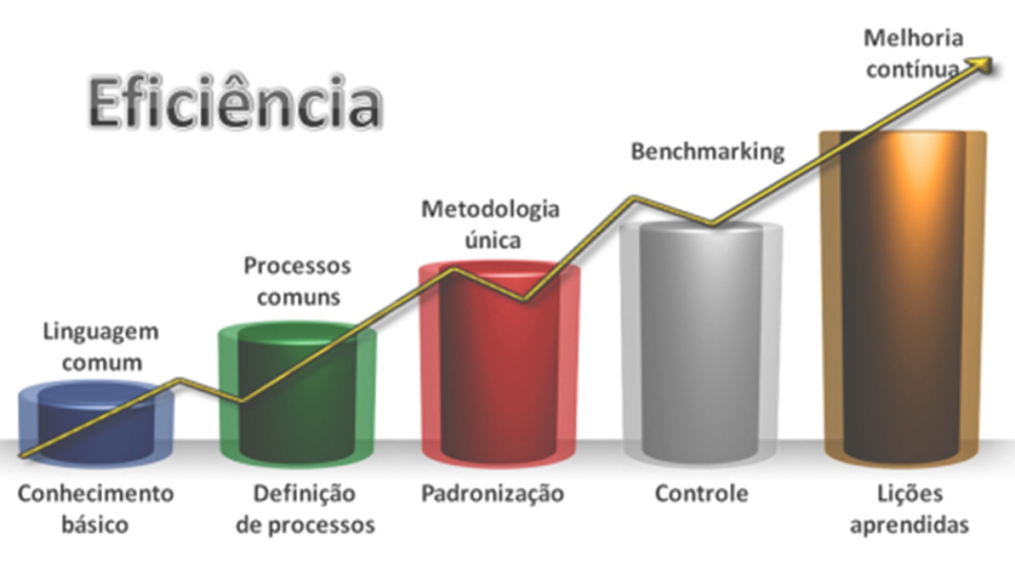
Kerzner’s PMMM
Níveis de maturidade:

Slide 52
Kerzner’s PMMM
Questionário com 183 questões
As perguntas deverão ser respondidas de acordo com a escala demonstrada na tabela abaixo
Pontuação | Nível de concordância
-3 | Discordo fortemente
-2 | Discordo
-1 | Discordo ligeiramente
0 | Sem opinião
+1 | Concordo ligeiramente
+2 | Concordo
+3 | Concordo fortemente
52

Slide 53

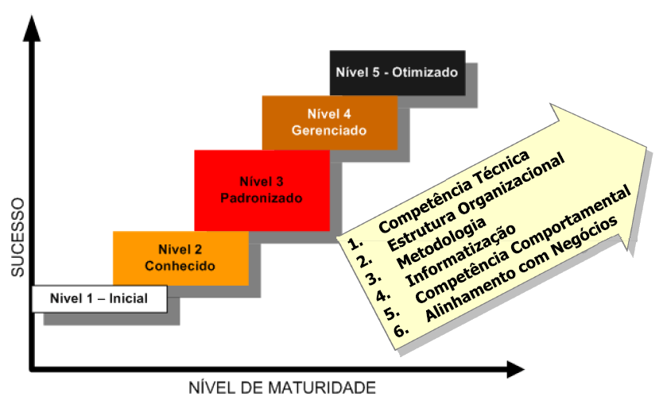
Modelos: MMGP
Desenvolvido entre 1999 e 2002 (Darci Prado – INDG)
Avaliação
Setorial (lançada em 2002)
Corporativa (lançada em 2004)
Através de Questionários,
Modelo: Como exercício anexo
Maturidade Média:
Brasil em 2014 = 2,64
Brasil em 2017 = 2,59
Único modelo de maturidade em gestão de projetos brasileiro.

Slide 54
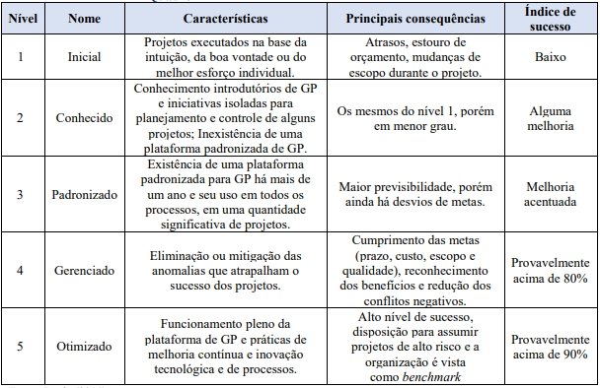
Modelos: MMGP

Slide 55
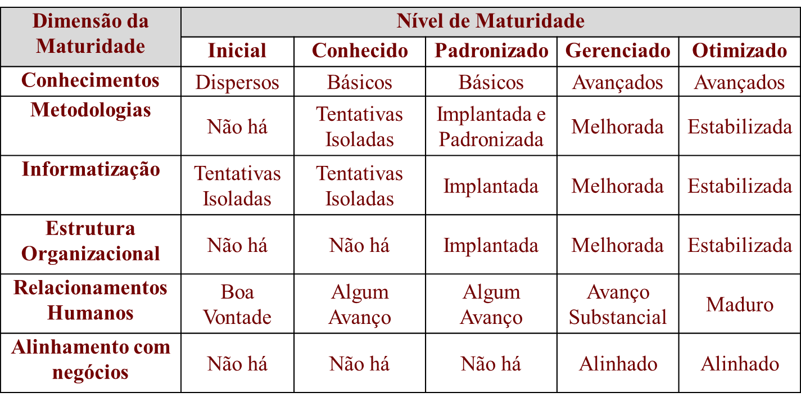
MMGP - Estrutura do Modelo

Slide 56
MMGP - Estrutura do Modelo - Resultado da avaliação de maturidade
Classificação (“nível de maturidade aproximado”):
acima de 160 pontos: nível 5;
entre 121 e 160 pontos: nível 4;
entre 81 e 120 pontos: nível 3;
entre 41 e 80 pontos: nível 2 e
entre 10 e 40 pontos: nível 1.
Notes:
56

Slide 57
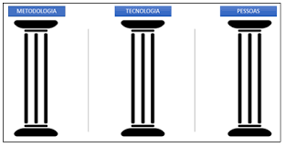
Pilares de Gerenciamento Profissional de Projetos
Diagnóstico e plano de ação
empresa | área | pilares de gerenciamento profissional de projetos
XYZ | PMO |  | pessoas capacitadas | metodologia | tecnologia | governança | geral
 |  | estado atual | 25% | 25% | 30% | 23% | 26%
 |  | estado desejado | 70% | 83% | 88% | 78% | 80%
Métricas estabelecidas ➔ objetivos estratégicos de projeção de penetração do PMO, em uma organização global

Slide 58
Análise Comparativa - Resumo
Modelos de Maturidade de GP Níveis
Níveis | CMMI | Modelos de Maturidade de GP Níveis
 |  | OPM3 | PMMM | KPMMM | MMGP
1 | Inicial | Padronização | Processos Iniciais | Linguagem Comum | Inicial
2 | Repetível | Padronização | Processos Estruturados e Padronizados | Processos Comuns | Conhecido
3 | Definido | Medição | Padronização Organizacional e Processos Institucionais | Metodologia Única | Padronizado
4 | Gerenciado | Controle | Processo Gerenciado | Benchmarking | Gerenciado
5 | Otimizado | Melhoria Contínua | Processo Otimizado | Melhoria Contínua | Otimizado
METODOLOGIA
Notes:
58

Slide 59
Porque os projetos existem nas empresas
ANÁLISE DO
AMBIENTE
INTERNO
Benefícios
DEFINIÇÃO
OBJETIVOS
ESTRATÉGICOS
FORMULAÇÃO
DA
ESTRATÉGIA
IMPLEMENTAÇÃO
DA ESTRATÉGIA
PORTFÓLIO,
PROGRAMAS E
PROJETOS
ANÁLISE DO
AMBIENTE
EXTERNO
DEFININDO O FUTURO
DA ORGANIZAÇÃO
TRANSFORMANDO IDEIAS EM
REALIDADE
GESTÃO ESTRATÉGICA
GERENCIAMENTO DE PROJETOS

Slide 60








Gerenciamento de Portfólio
Tradução da Estratégia em Ação
Missão, visão e valores
SELEÇÃO
Análise do
Ambiente
DE PROJETOS
PENSAMENTO
ESTRATÉGICO
Business
Case
OBJETIVOS
E METAS:
Diretrizes
Estratégicas
PROJETOS e
PROGRAMAS
PORTFOLIO
DE PROJETOS
TAP
TRANSFORMANDO IDÉIAS
ESTRATÉGIAS
EM REALIDADE
TIMIZANDO
AÇÕES
E OBTENDO RESULTADOS
DEFININDO OS RUMOS DA ORGANIZAÇÃO ^{O}
GESTÃO DE
PORTFOLIOS
GESTÃO DA ESTRATÉGIA
PROGRAMAS E PROJETOS
OPERANDO A ORGANIZAÇÃO

Slide 61
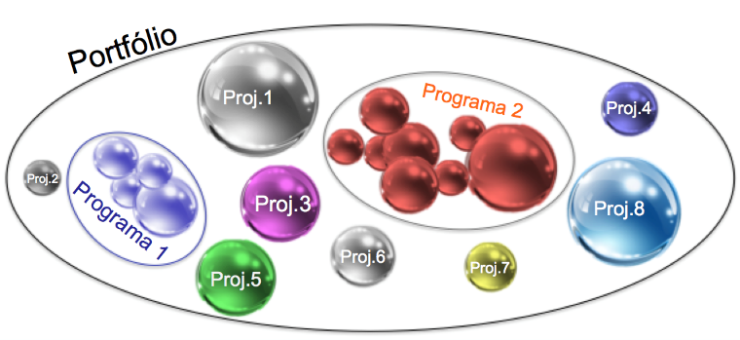
Gerenciamento de Portfólio
Agrupamento de projetos e programas visando tornar mais eficiente e eficaz o gerenciamento dos projetos a fim de atender aos objetivos estratégicos das organizações.
Programa se trata de um conjunto de projetos coordenados entre si de forma articulada, visando a objetivos comuns.

Slide 62
O gerenciamento de programa é uma abordagem estratégica para coordenar um conjunto de projetos relacionados e atividades interdependentes com o objetivo de alcançar benefícios e objetivos comuns. Ele se concentra na coordenação, integração e governança de um conjunto de projetos para garantir que eles sejam entregues de forma eficiente e eficaz, alinhados com a estratégia organizacional.
Gerenciamento de Programas
Planejamento e organização: O gerente de programa é responsável por desenvolver um plano abrangente que detalhe as metas, os prazos, os recursos necessários e as dependências entre os projetos. Isso inclui a alocação de recursos, a definição de papéis e responsabilidades, e a identificação de riscos e mitigação dos mesmos, nos diversos projetos integrados ao programa.
Coordenação e integração: O gerente de programa deve garantir a coordenação eficaz entre os diferentes projetos e partes interessadas envolvidas. Isso envolve a comunicação regular, o acompanhamento do progresso, a resolução de problemas e a garantia de que os resultados individuais dos projetos sejam integrados e contribuam para os objetivos do programa.
Gerenciamento de partes interessadas: O gerente de programa deve envolver e gerenciar as partes interessadas relevantes, como patrocinadores, clientes, equipes de projeto e outras partes interessadas impactadas pelo programa. Isso inclui a comunicação eficaz, o gerenciamento de expectativas e a resolução de conflitos.
Gestão de mudanças: O gerente de programa deve lidar com as mudanças e os desafios que surgem ao longo do programa. Isso inclui a identificação de mudanças necessárias, a avaliação de seu impacto nos projetos individuais, a definição de estratégias de gerenciamento de mudanças e a comunicação eficaz com as partes interessadas afetadas.
Avaliação e encerramento: Após a conclusão do programa, o gerente de programa deve realizar uma avaliação abrangente para revisar os resultados, identificar lições aprendidas e realizar um encerramento adequado do programa. Isso envolve a documentação dos resultados alcançados.

Slide 63
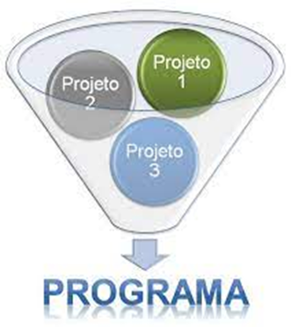
Gerenciamento de Programas
Gerenciamento de Stakeholders
Focado diretamente em organizações, empresas e indivíduos onde os resultados e interesses podem ser afetados pelos Programas.
Programas podem ser constituídos de múltiplos Projetos e até mesmo por operações, portanto, a quantidade de interessados e seus vários tipos e níveis de stakeholders podem ser muito diversificados.
Possuir um bom modelo de gestão capaz de envolver, comunicar e até mesmo influenciar os stakeholders, visando atingir as metas para o sucesso do Programa.

Slide 64
Gerenciamento de Programas
Governança
Consiste em estabelecer uma metodologia de Gestão de Programas, que envolva políticas, processos, procedimentos, modelos, estrutura organizacional, gestão de riscos, custos e etc.
Guia para a gestão, visando uma grande probabilidade de sucesso em busca dos objetivos traçados pela Organização.
Permite executar, monitorar e controlar todas as fases de um Programa, acompanhando os investimentos, progressos, desvios, ações e principalmente os benefícios.

Slide 65

Gerenciamento de Programas
Gestão dos Benefícios
Administrar os projetos do programa;
Coordenar os produtos gerados no programa que criam benefícios incrementais;
maior parte do trabalho do programa ocorre através dos projetos integrados, feita de forma iterativa (iteração refere-se à repetição de uma série de instruções ou ações para alcançar um objetivo específico);
atividades são repetidas tantas vezes quantas necessárias para cumprimento das metas em cada projeto;
benefícios são atingidos cumulativamente.

Slide 66

Exemplos: Programa de Construção de Hidrelétricas: Descrição: Programa voltado para a construção de hidrelétricas visando a geração de energia elétrica. Desafios: Complexidade ambiental: A construção de hidrelétricas envolve impactos ambientais significativos, como o desmatamento, a inundação de áreas e o deslocamento de comunidades. É necessário lidar com questões ambientais sensíveis e implementar medidas de mitigação adequadas. Licenciamento e regulação: É fundamental obter as licenças e autorizações necessárias para a construção e operação das hidrelétricas. Isso requer um processo complexo de avaliação de impacto ambiental e cumprimento de regulamentações governamentais, estruturação para diferentes frentes do programa, no local da obra, como vilas residenciais para o desenvolvimento do programa. Gestão de custos e cronogramas dos projetos integrados ao programa: A construção de hidrelétricas envolve investimentos significativos e prazos longos. Gerenciar efetivamente os custos e o cronograma do programa é essencial para garantir sua viabilidade econômica e evitar atrasos. Para isto é importante garantir a melhor performance dos colaboradores, oferecendo as condições necessárias de trabalho.
Gerenciamento de Programas

Slide 67

Exemplos: Programa de Expansão de Linhas de Metrô: Descrição: Programa destinado a expandir a rede de transporte metropolitano através da construção de novas linhas de metrô. Desafios: Financiamento: A expansão das linhas de metrô requer investimentos substanciais. Garantir o financiamento adequado do programa, seja por meio de recursos públicos ou parcerias público-privadas, é um desafio importante. Planejamento urbano: Integrar a expansão do metrô ao planejamento urbano existente pode ser um desafio, especialmente em áreas densamente povoadas. É necessário considerar questões como aquisição de terras, realocação de infraestruturas existentes e minimização dos impactos nas comunidades locais. Engenharia de infraestrutura: A construção de linhas de metrô envolve desafios técnicos complexos, como a escavação de túneis, a construção de estações subterrâneas e a integração com a infraestrutura existente. Garantir a qualidade da engenharia e a segurança da construção é fundamental.
Gerenciamento de Programas

Slide 68


Gerenciamento de Portfólio
Técnica de Valor Agregado
(CV, SV, CPI, SPI, EAC, ETC)
E projeções de indicadores
financeiros e/ou intangíveis de
Data
Atual
retorno sobre investimentos.
Benefícios e entradas de caixa
Estudo de Viabilidade
ou Business Case
Decisão de
GO
Retorno do Projeto
Autorização ^{Produto do}
Projeto
Tempo
Execução do Projeto
NO GO
Técnicas usando os indicadores financeiros
(PayBack, VPL, TIR, ROI, etc.), intangíveis, como
(estratégicos, imagem, sustentabilidade, P&D, etc.)
ou ambos, (Técnicas: Scoring (peso), AHP*).
Mesmas técnicas de pré-projeto: indicadores
financeiros, intangíveis ou ambos .
Custos e saídas de caixa
Pré-projeto: Avaliação e
Autorização do Projeto
Projeto: Criação dos
Produtos do Projeto
Pós-projeto: Contabilização
dos Resultados do Projeto
Justificando o projeto ao longo de seu ciclo de vida
Analytic Hierarchy Process
*AHP é um método para auxiliar as pessoas na tomada de decisões complexas.

Slide 69
Gerenciamento de Portfólio
Value Management Office – VMO
Definição de Valor
Satisfação das necessidades (BENEFÍCIOS)
(Monetários e não monetários)
Valor
Uso de Recursos (Gastos)
(dinheiro, pessoas, tempo, energia e materiais)
• O termo “necessidade” engloba também expectativas e desejos pelos usuários.
• O objetivo é sempre obter maior valor possível pelo sacrifício de recursos e risco que
corremos para fazer algo.
• Resumidamente, buscar “Value for Money”! ➔ (Custo x Benefício).

Slide 70




















Gerenciamento de Portfólio
Value Management Office – VMO
Relação causa e efeito entregas, benefícios e objetivos estratégicos:
Crescimento de
ordens eletrônicas
Aumento de
rentabilidade
Entrega de
Projeto
Mudança
do negócio
Resultado
Benefício
intermediário
Benefício
final
Objetivo
estratégico
Transição e início de
processamento de
ordens
Ex. sistema de
comércio eletrônico
Preparação e
treinamento
Crescimento de
vendas

Slide 71












































Gerenciamento de Portfólio
fícios
Value Management Office – VMO
chamadas
telefônicas e e-
mails menores
Pesquisas
menores
Despesas
Reduzidas
Informação de
clientes baseado
em WEB
Menos
dependência
nas pessoas
Mais tempo
para outras
tarefas
Satisfação
de clientes
Disponibilidade
24 x 7
Maior
ciência
Informação de
serviços baseado
em WEB
Aumento de
efetividade
Melhor
^{Menos} atendimento
propaganda
em papel
Melhor
imagem no
mercado
Coleta
instantânea de
Informação
Transações
baseado em
WEB
Informação
de melhor
qualidade
Padronização
de formulários
Processamento
mais rápido
Facilitadores Benefícios intermediários ^{Benefícios finais}

Slide 72
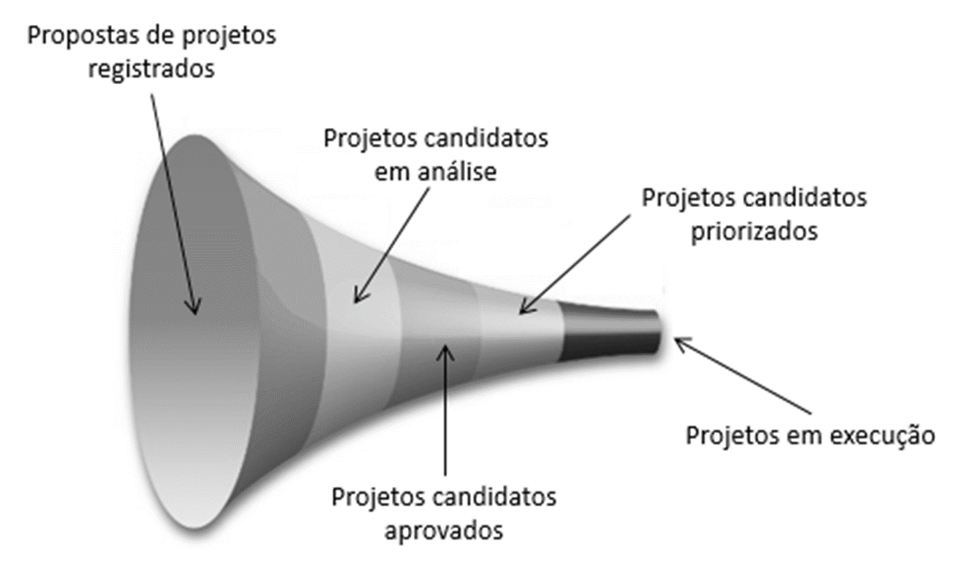
Gerenciamento de Portfólio
Projetos Categorizados
Pool de Recursos
OBJETIVOS ESTRATÉGICOS
/selecionados
Portfolio
Categorias
Pesquisa & Desenvolvimento
Melhoria da Produtividade
Modernização Técnica
Capacitação Técnica e Gerencial
Ampliação da Infra-estrutura
Projeto A346
Projeto B346
Projeto C198
Projeto D112
Projeto E167
Projeto A214
Projeto B214
Projeto C455
Projeto D345
Projeto E634
Projeto A18
Projeto B178
Projeto C444
Projeto D398
Projeto E555
Projeto A54
Projeto B564
Projeto C877
Projeto D467
Projeto E324
Projeto A76
Projeto B876
Projeto C821
Projeto D665
Projeto E324
Projeto A544
Projeto B544
Projeto C154
Projeto D512
Projeto E998
Programa “DFSS”
Programa Expansão
Programa Reengenharia

Slide 73
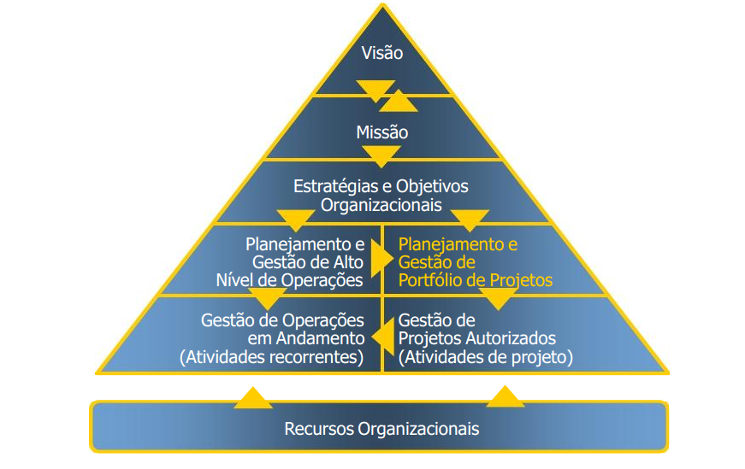
Contexto Organizacional do Gerenciamento de Portfolio

Slide 74
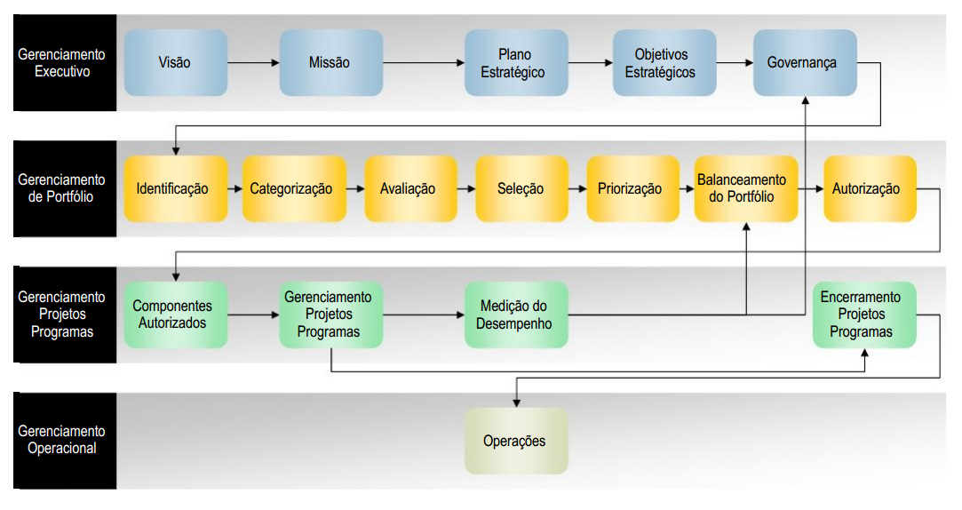
Relacionamento dos Processos de
Gerenciamento de Portfólio com a Gestão Organizacional
A gestão de portfólio implica na mudança da cultura de gestão da organização, de acelerar a priorização e repriorização, de conviver com a mudança e entende-la como uma coisa normal. Isto implica em descontinuar projetos e processos (aos quais as pessoas se apegam para preservar seus cargos e funções, nunca se esqueça disto) para dar espaço a novos projetos e processos.

Slide 75
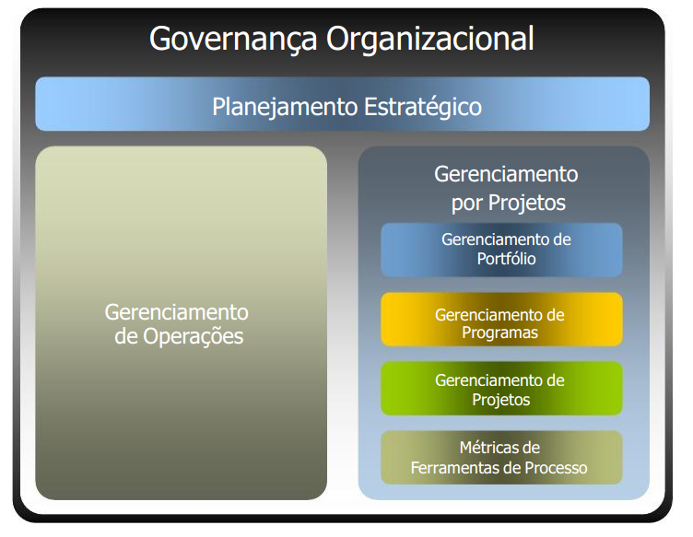
Governança Organizacional em empresas de alta Maturidade

Slide 76
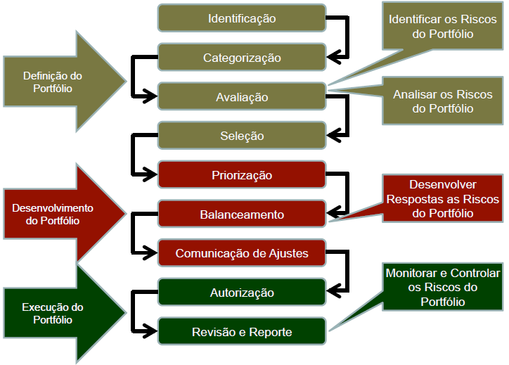
Os Processos do Gerenciamento de Portfólio
Fonte: The Standard of Portfolio Management, PMI

Slide 77
Relação ➔ PMO Corporativo – Governança Organizacional
definição de portfólio
entrega de portfólio
categorizar
gestão de benefícios
Identificar
gestão financeira
avaliar
controle gerencial
energia
organizacional
Avaliar
Prestar Contas
gestão de risco
Reportar e Acompanhar
priorizar
gestão de recursos
balancear
planejar
Visibilidade organizacional
engajamento de stakeholders
autorizar

Slide 78







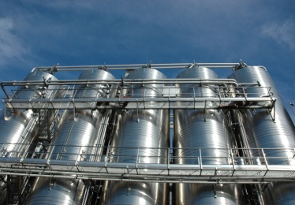



Fluxo da Estratégia das Organizações
Captura das ambições, problemas necessidades organizacionais e oportunidades
Ponto único de análise e priorização (GATEWAY)
Técnicas e melhores práticas de gerenciamento
Demanda
Estratégica
Gestão de Portfólio
Gestão de Projetos
Entrega de Valor
Entendimento das necessidades estratégicas
Aplicação de critérios de identificação, categorização, avaliação, seleção priorização das iniciativas e monitoramento da performance do portfólio
Estruturação, planejamento organização e gestão da execução das entregas
Análise do retorno do investimento / benefícios – prestação de contas

Slide 79
Respostas obtidas com a Gestão de Portfólio
O que é possível fazer no ano fiscal(nós temos capacidade). Agrega valor aos negócios?
.
Quais projetos (oportunidades) devem ser concretizados? E estão alinhados com planejamento estratégico da empresa?
Como fazer, (internamente, externamente, existe capital no momento para fazer, qual o tempo para retorno do investimento)
Que projetos devem ser priorizados? Porque ?
Que projetos devem ser continuados, que projetos devem ser postergados, que projetos devem ser cancelados.

Slide 80

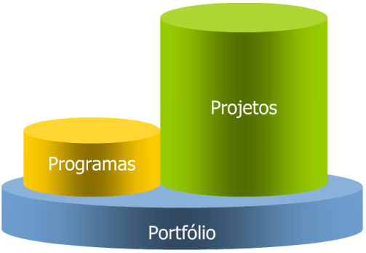
A Sistemática da Gestão: Portfólio x Projetos
Vamos fazer?
Vamos iniciar?
Deu resultado?
É interessante?
Está Pronto?
É viável?
Gestão de Portfólio
Gestão de Projetos
Notes:
80

Slide 81
Processo simplificado de portfólio
ALINHAMENTO
1 Identificar/Inventariar
projetos em andamento/novas iniciativas são identificados/inventariados
2 Categorizar
projetos são distribuídos em categorias estratégicas
3 Avaliar
projetos são avaliados por alinhamento estratégico e valor agregado
4 Selecionar
Dada limitação de recursos, são escolhidos os programas do período
5 Priorizar
Determina programação de prioridades e sequência
6 Balancear
Valida se o portfólio está equilibrado, confere suficiência e necessidade
7 Autorizar
Liberação para iniciar
ACOMPANHAMENTO
8 Reportar/Acompanhar e prestar contas
Reporte de progresso e
visibilidade executiva

Slide 82
Atividades de Gestão de Portfólio
1. Identificar/Inventariar
As ações em andamento e novas iniciativas da organização são consolidados numa única lista, com requisitos claramente identificados. Captação de novas ideias e demandas, podem ser agregados a lista. Classificados como projetos ou programas. Visão integrada da empresa. Evitar iniciativas redundantes.
2.Categorizar
Projetos são categorizados por critérios empresariais relevantes. Ex.: Redução de custo, expansão, melhoria de processos, melhoria da qualidade, aumento de margem de lucro, necessidade do negócio, tecnologia emergente necessária.
3. Avaliar
Levantar informações dos projetos. Projetos são comparados em vários quesitos e recebem avaliações. ROI, custo x benefício, alinhamento estratégico, urgência/necessidade, impacto cultural, impacto ambiental, impacto econômico, complexidade.
Obs.: Fazer recomendações
para o processo de seleção

Slide 83
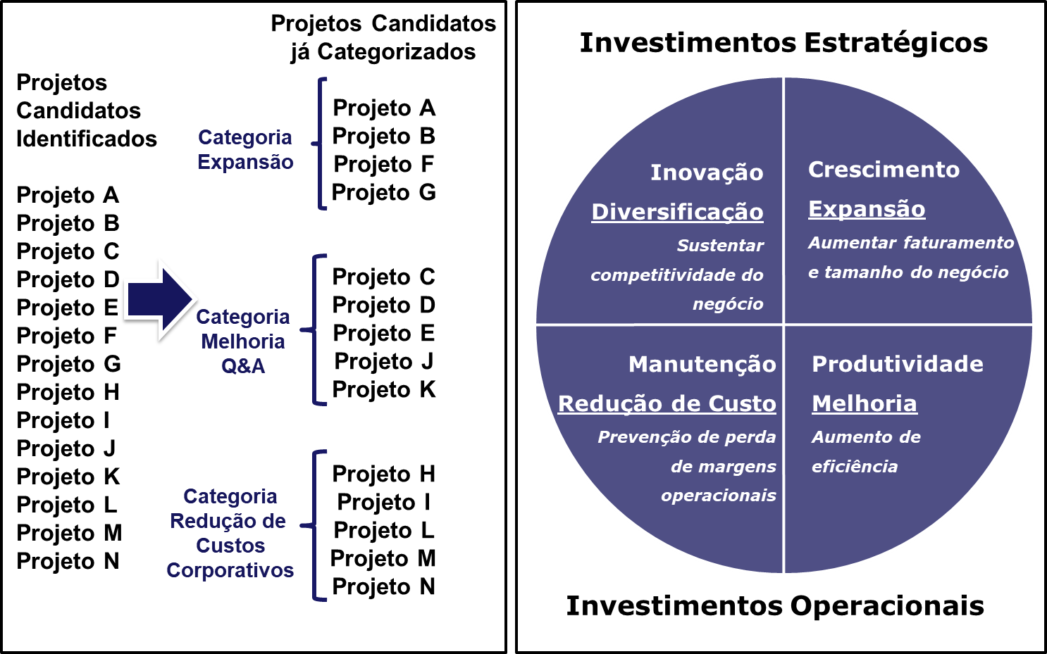
Identificação e Categorização dos projeto do Portfólio
Identificação e Categorização dos projeto do Portfólio

Slide 84




Exemplos de critérios de Avaliação
Porte dos Projetos
1. Horas de Trabalho
Modelo de Cálculo:
Categ.
Inicial
Final
Peso
A carga horária atribuída ao projeto representa o grau de esforço e dedicação exigido do Sponsor e dos stakeholders envolvidos.
Baixa
180
360
1
Horas de Trabalho
Média
361
1080
2
Alta
> = 1081
4
+
2. Valor Investido
Faixa de Valores
Quando maior o investimento maior o risco de um desvio causar estouro de verba significativo e consequentemente a não continuidade do projeto.
Categ.
Inicial
Final
Peso
Baixo
R$ 0
R$100M
1
Valor Investido
Médio
R$101
R$300M
3
Alto
> = R$ 301M
5
EXEMPLOS
+
3. Peso / Relevância
Principal Sponsor
Projeto com alto alinhamento estratégico e com grande impacto operacional ou financeiro torna-se um grande diferencial competitivo. Pressão e tensão constante.
Categ.
Inicial
Final
Peso
Baixa
Departamental
1
Peso / Relevância
Média
Diretoria
3
Alta
Presidência
5
+
4. Grau Complexidade
Quantidade de áreas
Grau Complexidade
De acordo com a quantidade de áreas envolvidas maior será a dificuldade de integrar e orquestrar as ações de forma harmoniosa e sinérgica.
Categ.
Inicial
Final
Peso
=
Baixa
1
2
1
Categ.
Inicial
Final
Média
3
4
2
Pequeno
1
8
Alta
> = 5
4
Médio
9
13
Grande
> = 14

Slide 85
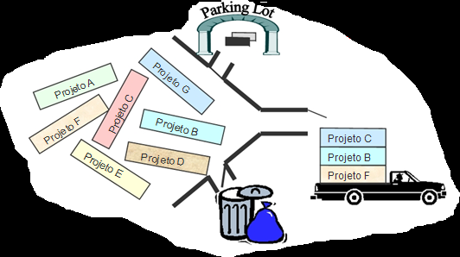
Outros Exemplos de critérios: Seleção, Avaliação e Priorização
CRITÉRIOS ADMINISTRATIVOS:
Impacto político;
Impacto social;
Impacto ambiental;
Reação potencias dos acionistas;
Impacto em imagem;
Capacidade gerencial para administrar a iniciativa/projeto;
Efetividade: nível de esforço requerido, capacidade da empresa de conduzir o projeto, risco de viabilidade do projeto;
Aderência: Quanto um projeto está alinhado aos objetivos estratégicos da empresa a médio e longo prazo;
Resistência dos envolvidos;
Porte do projeto.
CRITÉRIOS FINANCEIROS:
Investimento necessário;
Lucratividade;
Impacto no fluxo de caixa;
Período de Payback;
ROI;
TIR.
EXEMPLOS

Slide 86
AHP ➔ Priorização de Projetos
AHP ➔ Analytic Hierarchy Process
Exemplo: comparação par a par dos projetos para o critério aumentar a receita com os projetos.
projeto | projeto 1 | projeto 2 | projeto 3 | projeto 4
projeto 1 |  | mais importante | muito mais importante | extremamente mais importante
projeto 2 | menos importante |  | mais importante | muito mais importante
projeto 3 | muito menos importante | menos importante |  | mais importante
projeto 4 | extremamente menos importante | muito menos importante | menos importante

Slide 87
Outros Exemplos de critérios: Seleção, Avaliação e Priorização
AHP – definição e priorização dos critérios de avaliação
avaliação | valor | recíproco
extremamente mais importante | 9 | 1/9
muito mais importante | 6 | 1/6
mais importante | 3 | 1/3
tão importante quanto | 1 | 1
menos importante | 1/3 | 3
muito menos importante | 1/6 | 6
extremamente menos importante | 1/9 | 9
critérios de avaliação
financeiros
aumentar a receita
aumentar a satisfação dos clientes
VPL
ROI
estratégicos
aumentar a lucratividade
aumentar a satisfação dos colaboradores
 | aumentar a receita com os projetos | aumentar o índice de lucratividade dos projetos | melhorar a satisfação dos clientes | melhorar a satisfação dos colaboradores
aumentar a receita com os projetos |  | mais importante | muito mais importante | extremamente mais importante
aumentar o índice de lucratividade dos projetos | menos importante |  | mais importante | muito mais importante
melhorar a satisfação do cliente | muito menos importante | menos importante |  | mais Importante
melhorar a satisfação dos colaboradores | extremamente menos importante | muito menos importante | menos importante
EXEMPLOS
Analytic Hierarchy Process, AHP

Slide 88
AHP – critérios priorizados
 | aumentar a receita com os projetos | aumentar o índice de lucratividade dos projetos | melhorar a satisfação dos clientes | melhorar a satisfação dos colaboradores
aumentar a receita com os projetos | 1 | 3 | 6 | 9
aumentar o índice de lucratividade dos projetos | 1/3 | 1 | 3 | 6
melhorar a satisfação do cliente | 1/6 | 1/3 | 1 | 3
melhorar a satisfação dos colaboradores | 1/9 | 1/6 | 1/3 | 1
total de pontos | 1,61 | 4,50 | 10,33 | 19,00

Slide 89
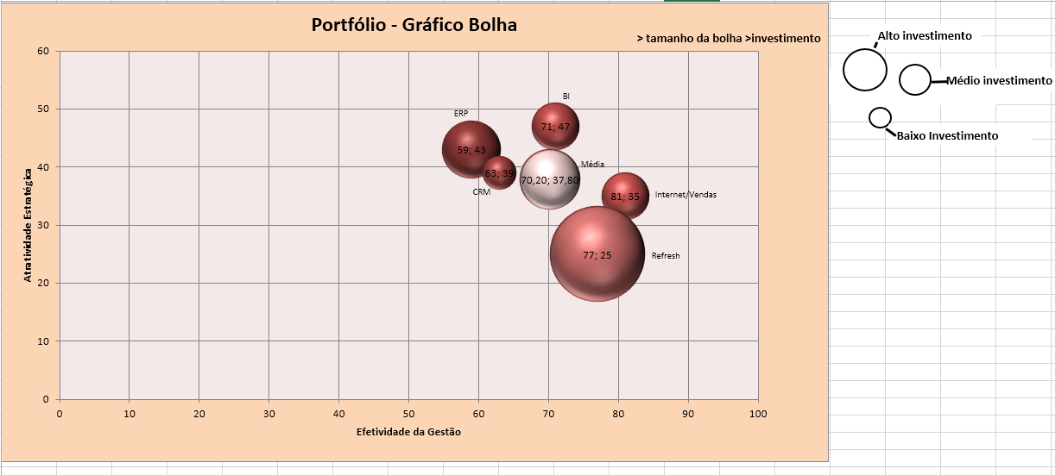
Outros Exemplos de critérios: Seleção, Avaliação e Priorização
EXEMPLOS
Investimento: Tamanho da Bolha

Slide 90
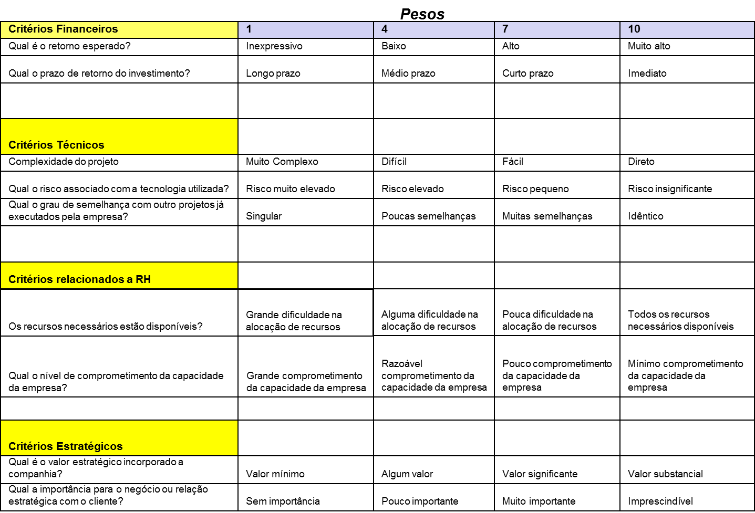
Outros Exemplos de critérios de Avaliação
EXEMPLOS

Slide 91
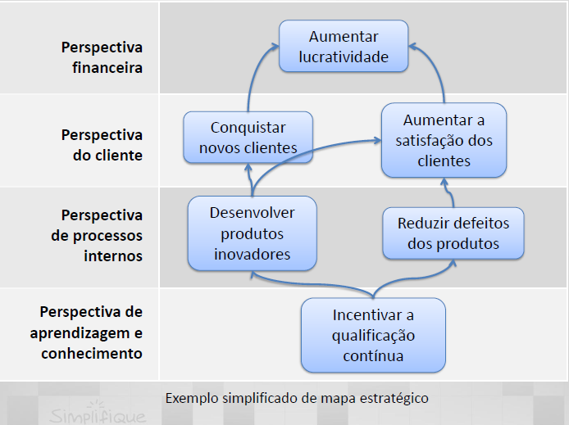
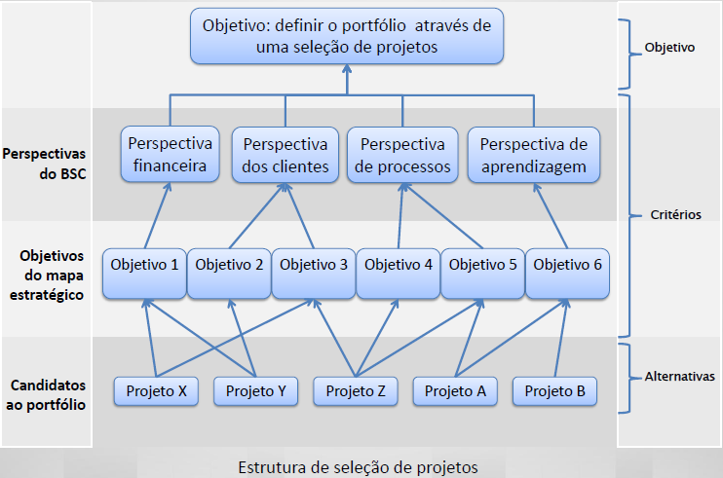
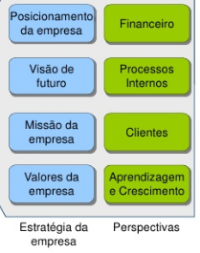
Avaliar os Projetos Candidatos ao Portfólio
Balanced Scorecard – critérios de avaliação
BSC
META: SELECIONAR
CONJUNTO DE PROJETOS MAIS ALINHADOS AOS OBJETIVOS ESTRATÉGICOS
EXEMPLOS

Slide 92
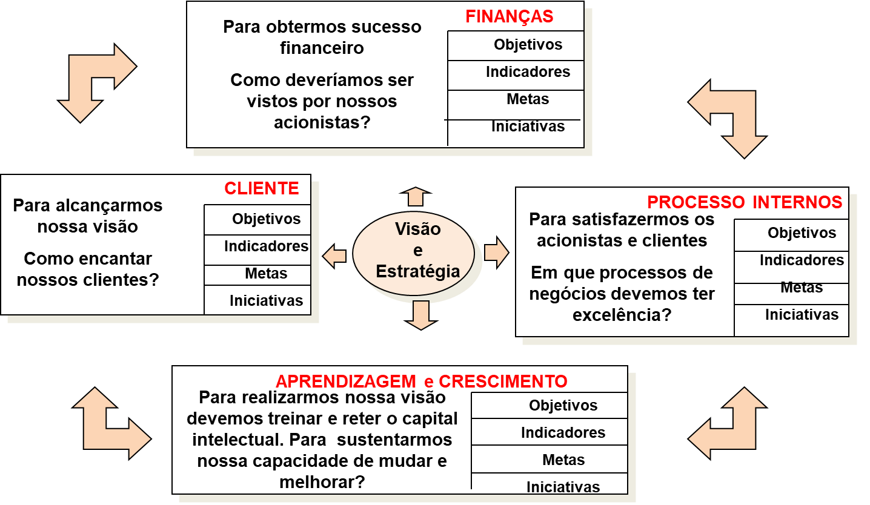
Avaliar os Projetos Candidatos ao Portfólio
Balanced Scorecard – critérios de avaliação

Slide 93
Perspectivas | Mapa da Estratégia | Objetivos Estratégicos | Indicadores | Metas | Portfolio Programas e Projetos
Financeira | Lucros Receitas | Crescimento do Negócio Participação no Mercado | Lucro operacional Crescimento do negócio | Aumento de 20% no lucro Aumento de 12% no faturamento | Aumento do pontos de vendas Abertura de banco de Investimentos para faclitar crédito para o cliente. Administrado por sistema interno.
Clientes | Qualidade do Produto | Satisfação do cliente Fidelização do cliente | % de retenção de clientes % satisfação de clientes Crescimento vendas/ano | Aumento de 50% na retenção dos clientes Aumento de 15% na satisfação dos clientes Aumento de 12% nas vendas | Novas campanha de marketing promocionais Maior cobertura da equipe de vendas para o brasil Implantação do atendimento ao cliente – CRM/SAC B2C
Processos Internos | Excelência na Produção | Melhoria da qualidade da fabricação Maior eficiência | % de produtos fabricados sem defeitos % de aumento da produtividade | Aumento de 20% na produtividade Aumento de 10% na eficiência, reduzindo de 4% para 0,5% produtos com defeitos | Programa de qualidade total Programa de incentivo a produtividade Filosofia Kaizen
Aprendizado e Crescimento Pessoas | Competências Pessoais Capacitação das Pessoas | Treinar e equipar o pessoal Maior motivação do pessoal Maior retenção do capital intelectual da empresa | Produtividade do pessoal Melhoria do clima organizacional Redução do número de acidentes trabalhistas | Aumento de 20% na produtividade individual do profissional Melhoria do clima organizacional, 85% de satisfação Redução de 10% do número de afastamentos por acidente de trabalho | Implantação da Universidade Corporativa Aumento do investimento em treinamentos externos de capacitação Implementação da Pesquisa de clima organizacional

Slide 94
Processo simplificado de portfólio
ALINHAMENTO
1 Inventariar
projetos em andamento e novas iniciativas são inventariados
2 Categorizar
projetos são distribuídos em categorias estratégicas
3 Avaliar
projetos são avaliados por alinhamento e valor
4 Selecionar
Dada limitação de recursos, são escolhidos os programas do período
5 Priorizar
Determina programação de prioridades e sequência
6 Balancear
Valida se o portfólio está equilibrado, confere suficiência e necessidade
7 Autorizar
Liberação para iniciar
ACOMPANHAMENTO
8 Reportar/Acompanhar e prestar contas
Reporte de progresso e
visibilidade executiva

Slide 95
Atividades de Gestão de Portfólio
4. Selecionar
Considerando-se a limitação de recursos humanos e financeiros, são escolhidos projetos possíveis de se executar após avaliação de diversos quesitos.
Deve-se fazer recomendações para o processo de priorização
5. Priorizar
Selecionados são colocados em uma ordem fina de execução que não deixa dúvidas em relação a prioridade de alocação de recursos. Deve-se determinar os componentes com máxima prioridade.
6. Balancear
Avaliar restrições. Decidir por postergação, suspensão, agilização, paralelismo de projetos e cancelamento de projetos. Em função do momento estratégico da organização. Verificar reaproveitamento de recursos, em função de mudança da condição do projeto ou em função da programação dos projetos. Adicionar novos componentes/projetos que foram selecionados ou priorizados por decisão estratégica.

Slide 96
Selecionando os Projetos do Portfólio
Selecionar projetos significa escolher dentre os projetos candidatos, quais de fato serão realizados no próximo ciclo de execução (próximo ano fiscal).
São objetos de priorização os projetos que estarão potencialmente maduros para serem executados no ano
Execução
Ano Corrente
Ano Seguinte
Projetos e Programas
Tomada de decisão
Outras iniciativas que consomem recursos
Projetos em execução não participam do processo de priorização (em tese já estão priorizados)

Slide 97


Selecionar os Projetos do Portfólio
Encontrar o conjunto de iniciativas que entrega a maior valor aos objetivos estratégicos, dada as limitações de recursos (humanos e financeiros).
Projetos Candidatos
já Categorizados, Avaliados e em Ordem p/ Seleção:
Orçamento Disponível: $100K
Projeto F - $ 50
Linhas de Corte:
Categoria
Projeto B - $ 10 Projeto A - $ 50
60% do Orçamento para Expansão
Expansão
Categoria
Expansão
Projeto A - $50
Projeto B - $10
Projeto F - $50
Projeto G - $30
Projeto G $ 30
Projeto K - $ 10 Projeto D - $ 10 Projeto C - $ 10 Projeto J - $ 30 Projeto E - $20
Categoria
20% do Orçamento para Melhoria
Categoria
Projeto C -$10
Projeto D - $10
Projeto E - $20
Projeto J - $30
Projeto K -$10
Melhoria
Melhoria
Categoria Redução de Custo
Projeto N - $ 10 Projeto M - $ 5
20% do Orçamento para Redução de Custo
Categoria
Redução de
Custo
Categoria Redução de Custo
Projeto H - $5
Projeto I - $5
Projeto L -$5
Projeto M - $5
Projeto N - $10
Projeto L - $ 5 Projeto H - $ 5
Projeto I - $ 5
Pendente (Wait)

Slide 98

Priorizando os Projetos do Portfólio
Portfólio de Projetos já selecionado
Portfólio de Projetos já Ordenado por Prioridade
Projeto F - $ 50 Projeto B - $ 10 Projeto K - $ 10 Projeto D - $ 10 Projeto N - $ 10
Projeto K - $ 10 Projeto L - $ 5 Projeto F - $ 50 Projeto N - $ 10 Projeto D - $ 10 Projeto M - $ 5 Projeto B - $ 10
Projeto M - $ 5 Projeto L - $ 5
Definir critérios para priorização de Projetos: Ex.: Urgência por demanda de mercado, Resolução de problemas (MUST DO), Custo x Benefício, dependência de outros projetos, podem ser levados em conta para a definição da prioridade dos projetos. Objetivo: definir a melhor sequência dos projetos.
Respeitando possíveis restrições.

Slide 99
Priorizando os Projetos do Portfólio
Alinhamento
Estratégico (AVALIAÇÃO E SELEÇÃO)
Critérios para
Seleção e priorização
Projetos e programas selecionados e
priorizados
Projetos e programas
candidatos
Projetos e programas sem
priorização
Idéias
SINERGIA
$
Corte
Idéias rejeitadas
Projetos e programas rejeitados

Slide 100


Balanceando o Portfólio
Balanceando o Portfólio
Projetos podem e devem ser realizados em paralelo caso não haja restrições que impeçam;
Para possibilitar que mais projetos sejam realizados em paralelo, a única alternativa viável é explorar a restrição existente, como contratar novos recursos, alocar o projeto para terceiros, avaliar o melhor momento temporal e econômico para realização do projeto;
Em tempo de execução, como cada projeto está contribuindo para o alcance dos resultados? Será que o projeto permanece adequado? Será que é a melhor solução? O projeto precisa continuar existindo, ou deve ser eliminado e substituído por outro?
Balancear o Portfólio significa então, programar os projetos no tempo, levando-se em conta as restrições existentes na Organização atendendo os objetivos da empresa.

Slide 101
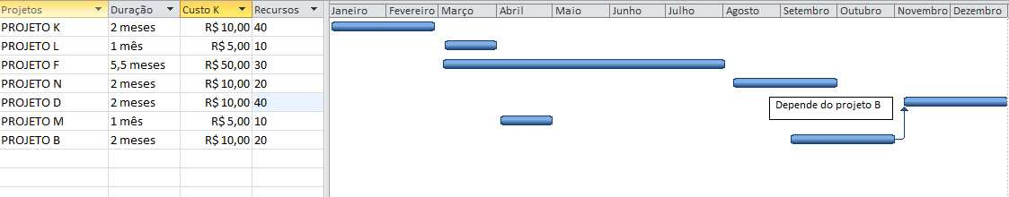
Balanceando o Portfólio
KR$ Recursos
KR$ 100,00 | 40
Limitações:

Slide 102


Atividades de Gestão de Portfólio
7. Autorizar
Início real dos projetos, confere se o projeto possui requisitos mínimos para iniciar, ação de alocação de recursos para sua execução. Se necessário avaliar o balanceamento do portfólio de projetos e programas e realocar orçamentos e recursos de componentes suspensos ou desativados, para o projeto que se inicia.
Comunicar formalmente à organização as decisões tomadas.
8. Reportar Performance
do Portfólio
Coletar indicadores de desempenho.
Revisar prioridade, escopo, resultado, riscos e performance financeira, impactos nos negócios.
Apresentar relatórios periódicos.
Fazer recomendações para determinar a continuidade, a inclusão ou o cancelamento. Que pode refletir mudança estratégica.

Slide 103
Autorizando o Portfólio
Autorizar o Portfólio significa obter o compromisso sobre a programação estabelecida para o próximo ciclo de execução.
A boa prática é que esta autorização seja conjunta, envolvendo todos os principais tomadores de decisão responsáveis finais pelos projetos do portfólio.
Por isso, diversas Organizações optam por criar Comitês de Gerenciamento de Portfólio, que se tornam responsáveis por aprovar projetos, acompanhar projetos e autorizar mudanças na programação estabelecida para os projetos.
Este Comitê costuma ser formado por componentes da Alta Administração e deve ter um modelo de gestão, definindo alçadas, reuniões regulares e responsabilidades.

Slide 104
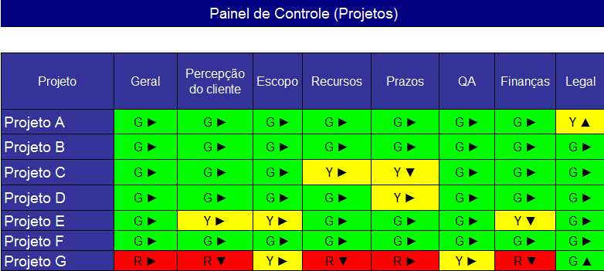
Reportar Performance do Portfólio

Slide 105
Reportar Performance do Portfólio
PMO
Mapa
Estratégico
Lista de Projetos
em execução (Acompanhamento)
Visibilidade do Inventário estruturado de projetos
ALINHAMENTO
Recursos
críticos necessários
aos projetos
Lista de Espera
(não selecionados)
Limitação
Orçamentária e de capacidade
Recomendações e ações
corretivas p/ projetos
Postergar; Suspender; Agilizar; Aumentar recursos; Mudar estratégia de execução..

Slide 106

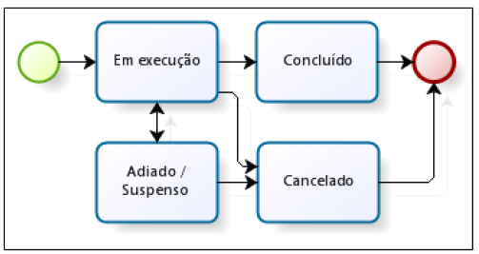
Reportar Performance do Portfólio
Diversos motivos podem levar a mudanças, tais como alterações na estratégia, mudanças de conjuntura econômica ou o próprio desempenho dos projetos do portfólio.
Dessa forma, projetos podem ser postergados ou até mesmo cancelados. E novos projetos podem surgir ao longo do ano.
Dependendo do setor onde a Organização atua, esta realidade pode ser ainda mais frequente.
Importante sempre comunicar a todos os envolvidos sobre as mudanças autorizadas.
O PMO deve ser o “Guardião” dos Processos de Gerenciamento de Portfólio e responsável pela comunicação.

Slide 107
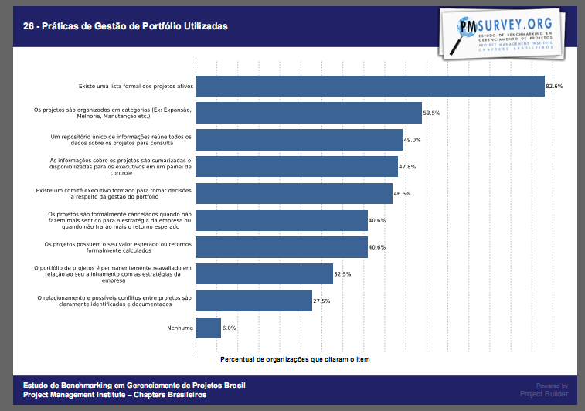
Práticas de Gestão de Portfólio Projetos - 2017

Slide 108



Software de Apoio a Gestão de Portfolio
Primavera:
Base WEB;
Base histórica;
Apontamentos de horas, comunicação e consulta aos documentos do projeto;
Análise de risco, alertas de atrasos;
Gerência de Documentação;
Controle de uso de Recursos.
Microsoft Project Server 2010/2013:
Desktops e notebooks em rede;
Ênfase no processo de controle de diversos projetos e controle de recursos;
Ênfase no processo de seleção, avaliação e priorização de projetos;
Controle do Portfólio dos projetos da empresa;
Possibilidade de relatório via interface WEB.
Project Builder (Software nacional)
www.projectbuilder.com.br

Slide 109

Encerramento
Obrigado!!!!!!
rpallesi@fgvmail.br ou rpallesi@gmail.com
(11)99657-5236
Diga-me, e eu esquecerei. Mostre-me, e eu lembrarei. Envolva-me, e eu entenderei!
Confúcio (551 - 479 A . C)

